Slide 1



Наръчник
За млади предприемачи

Slide 2


Наръчника по проекта Growth представлява холистичен ресурс, обединяващ теории за самооценката на предприемачите и основните умения за започване на бизнес. Чрез съгласуване с рамката за младежко предприемачество, той предлага сплотен подход, служейки като единна входна точка за амбициозни предприемачи.
Финансирано от Европейския съюз. Изразените възгледи и мнения обаче принадлежат изцяло на техния(ите) автор(и) и не отразяват непременно възгледите и мненията на Европейския съюз или на Европейската изпълнителна агенция за образование и култура (EACEA). За тях не носи отговорност нито Европейският съюз, нито EACEA.

Slide 3
Съдържание
1. Какво е предприемачество и тенденции в индустрията?
2. Развитие на предприемачески умения
3. Как да идентифицираме бизнес идеи и възможности
4. Умения за бизнес планиране и стратегия
5. Умения за маркетинг и ангажиране на клиенти
6. Финансово управление и умения за финансиране
7. Интегриране на технологии и цифрови инструменти

Slide 4


Модул 1: Предприемачество и индустриални тенденции

Slide 5

Добре дошли във вълнуващия свят на предприемачеството!
Независимо дали сте начинаещ бизнес ентусиаст или вече сте започнали предприемаческото си пътешествие, това ръководство е предназначено да ви предостави необходимите знания и умения, за да процъфтявате в непрекъснато развиващия се пейзаж на индустриалните тенденции.

Slide 6
Глава 1: Въведение в предприемачеството
Предприемачеството се отнася до процеса на проектиране, стартиране и управление на нов бизнес или стартиране с цел печалба.
Предприемачите са лица, които поемат рисковете и отговорностите, свързани със стартирането и управлението на бизнес, често за въвеждане на иновативни продукти, услуги или бизнес модели на пазара.
Предприемачеството може да приеме различни форми, включително малки предприятия, стартиращи фирми, социални предприятия и др. Той играе жизненоважна роля в икономическото развитие, като създава работни места, насърчава иновациите и допринася за цялостния икономически растеж.

Slide 7

Ключови аспекти на предприемачеството
Иновация
Напредък чрез създаване или подобряване на продукти, услуги и бизнес методи чрез технологичен напредък или иновативни модели.
Адаптивност
Адаптиране към променящата се бизнес среда и адаптиране на стратегиите към пазарните тенденции и външни фактори.
Работа в мрежа
Изграждането и поддържането на мрежа от връзки осигурява ценни ресурси, подкрепа и възможности за сътрудничество за предприемачите.
Поемане на риск
Предприемачеството включва пресметнати решения в условията на несигурност, инвестиране на време и ресурси с съзнание за потенциален успех или провал.

Slide 8
Ключови аспекти на предприемачеството
Управление на ресурсите Ефективното управление на капитал, човешки ресурси и време е от решаващо значение за предприемачите, за да осигурят устойчив растеж на бизнеса.
Визия
Успешните предприемачи имат ясна, далновидна визия, поставят цели и вземат стратегически решения за изграждане на устойчив и печеливш бизнес.
Упоритост
Предприемачите преодоляват предизвикателствата с издръжливост и постоянство, преследвайки упорито целите си въпреки неуспехите.

Slide 9

Глава 2: Идентифициране на специфични за индустрията възможности
Анализ на пазара
Пазарният анализ е подробна оценка на целевия пазар на вашата компания и конкурентната среда в определена индустрия. Този анализ ви позволява да предвидите успеха, който можете да очаквате, когато представяте вашата марка и нейните продукти на потребителите на пазара.

Slide 10

Анализ на пазара в 6 СТЪПКИ
Проучете вашата индустрия
Проучете конкурентния пейзаж
Идентифицирайте пазарните пропуски
Определете вашия целеви пазар
Идентифицирайте бариерите за влизане
Създайте прогноза за продажбите

Slide 11

Значение на анализа на тенденциите
Редовният анализ на тенденциите осигурява конкурентно предимство, като държи бизнеса пред кривата. Разбирането на пазарната динамика помага при предвиждането на ходовете на конкурентите и подготовката на стратегически отговори.
Идентифицирането на технологичния напредък е от съществено значение за иновациите и адаптирането към променящите се потребителски предпочитания. Бизнесите, които са в крак с нововъзникващите технологии, са в по-добра позиция да ги интегрират в своите операции и предложения.

Slide 12
Компоненти на анализа на тенденциите
1. Тенденции в индустрията
Наблюдавайте индустриалните тенденции на макро ниво, като пазарен растеж, консолидация или прекъсване. Разберете как външни фактори като икономически промени или геополитически събития влияят върху индустрията.
2. Технологичен напредък
Следете технологичните разработки, които могат да трансформират бизнес процесите или да създадат изцяло нови пазари. Оценете потенциалното въздействие на технологии като изкуствен интелект, блокчейн или 5G върху вашата индустрия.

Slide 13
Компоненти на анализа на тенденциите
3. Поведение на потребителите
Анализирайте промените в потребителските предпочитания и поведение, включително промени в навиците за пазаруване, избор на начин на живот и ценности. Използвайте анализ на данни, за да разберете отзивите и настроенията на клиентите.
4. Регулаторни промени
Бъдете информирани за регулаторните промени, които могат да засегнат вашата индустрия. Съответствието е от съществено значение; разбирането и адаптирането към регулаторните промени може да смекчи рисковете и да насърчи положителна репутация.

Slide 14

Стратегии за анализ на тенденции
Непрекъснато наблюдение
Внедряване на системи за непрекъснат мониторинг на новини, индустриални доклади и пазарни проучвания. Използвайте инструменти и услуги, които предоставят актуализации в реално време за съответните тенденции.
Мрежови и индустриални събития
Посещавайте конференции, търговски изложения и индустриални събития, за да се свържете с колеги и да сте информирани за най-новите разработки. Работата в мрежа може да предостави ценни прозрения от различни гледни точки.
Анализ на данни
Използвайте инструментите за анализ на данни, за да анализирате клиентски данни, пазарни тенденции и показатели за ефективност. Прозренията, управлявани от данни, могат да разкрият модели и корелации.
Междуфункционално сътрудничество
Улеснете сътрудничеството между отделите, за да осигурите цялостно разбиране на тенденциите. Насърчавайте служителите да споделят прозрения и наблюдения от техните области на опит.

Slide 15

Глава 3: Бъдете в крак с тенденциите в индустрията
В непрекъснато променящия се бизнес пейзаж поддържането на тенденциите в индустрията е от съществено значение за успеха. Да бъдете актуализирани и информирани за тенденциите в индустрията и актуализациите в дигиталния маркетинг е от решаващо значение за успеха в тази бързо развиваща се област.

Slide 16

Значение на тенденциите в индустрията
Да бъдат информирани за тенденциите в индустрията е от решаващо значение за предприемачите.
То информира:
вземане на решение
осигурява конкурентно предимство
повишава удовлетвореността на клиентите
смекчава рисковете
идентифицира възможности за иновации
насърчава адаптивността
насърчава работата в мрежа и сътрудничеството
гарантира съответствие с нормативните изисквания
повишава доверието на инвеститорите и
допринася за дългосрочната жизнеспособност на бизнеса.
Това не е просто полезно - това е стратегически императив за успех в динамична бизнес среда.

Slide 17

Как да поддържате актуална информация за тенденциите в индустрията?
Следвайте ключови влиятелни лица
Един от най-лесните начини да сте в крак с тенденциите в индустрията е да следвате хората, които ги оформят. Това могат да бъдат лидери на мисли, експерти, практици или дори конкуренти, които споделят своите прозрения, мнения и опит в социални медии, блогове, подкасти или бюлетини. Като следвате ключови влиятели, можете да се учите от техните гледни точки, да откривате нови идеи и да се ангажирате с тях и техните последователи.

Slide 18

Как да поддържате актуална информация за тенденциите в индустрията?
2. Присъединете се към професионални мрежи
Друг начин да поддържате връзка с тенденциите в индустрията е да се присъедините към професионални мрежи и общности, които са подходящи за вашата област. Това могат да бъдат онлайн платформи, форуми, групи или асоциации, които предлагат възможности за свързване с други професионалисти, обмен на информация, задаване на въпроси и достъп до ресурси. Като се присъедините към професионални мрежи, можете да разширите своята мрежа, да получите обратна връзка и да участвате в дискусии и събития.

Slide 19
Как да поддържате актуална информация за тенденциите в индустрията?
3. Посещавайте уебинари и събития
Трети начин да сте в крак с тенденциите в индустрията е да посещавате уеб семинари и събития, които обхващат теми и проблеми, които са важни за вашата индустрия. Те могат да бъдат онлайн или офлайн, безплатни или платени, официални или неофициални, в зависимост от вашите предпочитания и наличност. Посещавайки уебинари и събития, можете да се учите от експерти, да сте информирани за най-новите разработки и да общувате с други участници.
4. Четете публикации и доклади
Четвърти начин да сте в крак с тенденциите в индустрията е да четете публикации и отчети, които предоставят задълбочен анализ, данни и прогнози за вашата индустрия. Това могат да бъдат специфични за индустрията списания, дневници, бюлетини, блогове или научни статии, които предлагат ценна информация и прозрения. Като четете публикации и доклади, можете да задълбочите знанията си, да идентифицирате възможности и предизвикателства и да сравните ефективността си.

Slide 20

Как да поддържате актуална информация за тенденциите в индустрията?
5. Експериментирайте и учете
Пети начин да сте в крак с тенденциите в индустрията е да експериментирате и да се учите от собствения си опит и този на вашия екип, клиенти и партньори. Това означава да изпробвате нови инструменти, методи, продукти или услуги, които са подходящи за вашата индустрия, да събирате обратна връзка, да измервате резултатите и да правите подобрения. Като експериментирате и учите, можете да тествате своите предположения, да валидирате идеите си и да правите иновации.

Slide 21

Уроците на успешните предприемачи
Ако има САМО един урок, от който можете да се поучите
Джеф Безос Започнете с малко, РАСТЕТЕ голямо
Бил Гейтс Бъдете сам себе си шеф и започнете рано
Марк Зукърбърг Не гони пари
Стив Джобс поставя пробив във Вселената
Лари Елисън има ясна визия

Slide 22

Проучване от Jeff Bezos - Amazon
Джеф Безос основава Amazon през 1994 г. с визията да се превърне в „най-голямата книжарница на Земята“. Предвиждайки растежа на интернет и потенциала на електронната търговия, Безос позиционира Amazon в челните редици на онлайн търговията на дребно. Той даде приоритет на дългосрочните инвестиции пред незабавните печалби, стратегия, която първоначално озадачи много инвеститори.
Обсебващият фокус на Безос върху удовлетвореността на клиентите доведе до разширяването на Amazon в различни сектори. Иновации като клиентски отзиви, персонализирани препоръки и стабилна политика за връщане са предназначени да изградят доверие и лоялност, като гарантират повторно ангажиране.
Известен с възприемането на иновациите и поемането на значителни рискове, Безос инвестира сериозно в нови технологии и услуги като Amazon Prime, AWS (Amazon Web Services) и Kindle. Тези инициативи изискваха значителни първоначални инвестиции, но диверсифицираха приходите на Amazon и затвърдиха господството му на пазара. До 2020 г. тези стратегически ходове утвърдиха Amazon като мощна компания в множество индустрии, демонстрирайки ефективността на визионерския и ориентиран към клиента подход на Безос.

Slide 23

Проучване от Bill Gates-Microsoft
Бил Гейтс е съосновател на Microsoft през 1975 г. с мисията да постави компютър на всяко бюро и във всеки дом. Неговата стратегическа визия и бизнес проницателност превърнаха Microsoft от малък стартъп в глобален технологичен гигант. Прогнозата на Гейтс за революцията на персоналните компютри и отдадеността на разработката на софтуер бяха от решаващо значение за ранния успех на компанията.
Ключова стратегия беше лицензирането на операционната система на Microsoft на множество производители на хардуер, позволявайки на MS-DOS и по-късно на Windows да доминират на пазара. Агресивните бизнес тактики и стратегическите партньорства на Гейтс помогнаха на Microsoft да установи и запази пазарното си лидерство.
Гейтс също наблегна на непрекъснатите иновации, водещи до разработването на важен софтуер като Microsoft Office. Фокусът му върху качеството на продуктите и стратегическото предвиждане гарантират, че Microsoft остава на върха на технологиите, процъфтява и разширява влиянието си в технологичния сектор.

Slide 24

Казус от Марк Зукърбърг - Facebook
Марк Зукърбърг стартира Facebook през 2004 г. от стаята си в общежитието в Харвард, за да свързва хората и да насърчава онлайн социалните взаимодействия. Неговата визия за свързан свят получи широк отзвук, тласкайки Facebook към бърз растеж и глобално господство в социалните медии.
Фокусът на Зукърбърг върху потребителското изживяване и постоянните иновации, като News Feed, поддържаха Facebook ангажиращ и адаптивен. Стратегическите придобивания, като Instagram и WhatsApp, разшириха потребителската база на Facebook и интегрираха нови технологии, поддържайки платформата конкурентоспособна. Балансът между иновации и стратегически растеж на Зукърбърг утвърди Facebook като водеща сила в социалните медии.

Slide 25

Казус от Стив Джобс-Apple
Стив Джобс съосновава Apple през 1976 г. с визията да направи технологията достъпна и интуитивна за всеки. Неговият фокус върху дизайна и потребителското изживяване отличава Apple в технологичната индустрия, вярвайки, че технологията трябва да бъде красиво проектирана и лесна за използване. Завръщането на Джобс в Apple през 1997 г. беше повратна точка. Той рационализира продуктовата линия и се фокусира върху ключови продукти като iMac, iPod, iPhone и iPad, революционизирайки техните пазари и утвърждавайки Apple като лидер в иновациите. Неговото настояване за безпроблемна хардуерна и софтуерна интеграция доведе до превъзходно потребителско изживяване. Маркетингът също беше централен в стратегията на Джобс. Той създаде очакване около пускането на продукти, като кампанията „Мисли различно“ затвърди идентичността на Apple като пионер в иновациите. Визионерското лидерство на Джобс превърна Apple в една от най-ценните и влиятелни компании в света.

Slide 26

Модул 2: Развитие на предприемачески умения

Slide 27

Раздел 1: Въведение в предприемаческите умения
Определение и характеристики на предприемачеството
Предприемачеството се отнася до процеса на идентифициране, създаване и преследване на възможности за създаване и развитие на бизнес начинание. Това включва желанието да се поемат рискове, да се правят иновации и да се инвестират ресурси, за да се изведе нов продукт, услуга или бизнес идея на пазара. Предприемачите са хора, които демонстрират високо ниво на инициативност, креативност и проактивен подход за справяне с предизвикателствата и капитализиране на възможностите.

Slide 28

Раздел 1: Въведение в предприемаческите умения
Какво са предприемачески умения?
Предприемаческите умения се отнасят до набор от способности и качества, от които хората се нуждаят, за да стартират успешно, управляват и развият бизнес начинание. Тези умения са от решаващо значение за справяне с предизвикателствата и несигурността, присъщи на предприемачеството.
Примери за предприемачески умения:
Умения за управление на бизнеса
Умения за брандиране, маркетинг и работа в мрежа
Общуване и слушане
Умения за критично мислене
Умения за стратегическо мислене и планиране
Управление на времето и организационни умения
Умения за обслужване на клиенти

Slide 29
Раздел 1: Въведение в предприемаческите умения
Важността на предприемаческите умения
Предприемаческите умения са от съществено значение за позиционирането на предприемачите да идентифицират възможности, да вземат ефективни решения, да превърнат идеите си в реалност, да преодоляват предизвикателствата и правилно да разпределят ресурсите за постигане на целите и успех. Значението на предприемаческите умения се състои в:
Насърчаване на социалната промяна и подобряване на живота
Създаване на възможности за работа за други
Стимулиране на икономически растеж и отваряне на нови пазари и индустрии
Подобряване на качеството на живот с нови идеи и изграждане на функционални продукти или услуги
Предоставяне на възможности за лично и професионално израстване, както и финансови възнаграждения
Подобряване на способността за ефективна работа самостоятелно, както и в сътрудничество
Постигане на желаните цели и постигане на отлични резултати

Slide 30
Раздел 1: Въведение в предприемаческите умения
Значението на предприемачеството в икономиката
Предприемачеството играе решаваща роля в икономиката, като допринася за нейния растеж, иновации и цялостно развитие. Значението на предприемачеството в икономиката може да се види през различни ключови аспекти:
Създаване на работни места:
Предприемачите създават нови предприятия, които от своя страна създават възможности за работа. Малките и средни предприятия (МСП), често ръководени от предприемачи, значително допринасят за създаването на работни места в световен мащаб.
Иновации и технологичен напредък:
Предприемачите са двигатели на иновациите. Те въвеждат нови идеи, продукти и услуги, водещи до технологичен напредък, който може да подобри ефективността, производителността и цялостната икономическа конкурентоспособност.
Икономически растеж:
Създаването и растежът на предприятия допринасят пряко за икономическата експанзия. Предприемачите насърчават икономическото развитие, като инвестират капитал, създават богатство и стимулират икономическата активност.

Slide 31

Раздел 2: Топ 10 на предприемаческите умения
1. Умения за управление на бизнес
За да могат предприемачите ефективно да планират, организират, насочват и контролират ресурсите на организацията, те трябва да притежават умения за управление на бизнеса. Тези умения могат да повишат доверието в компанията, да повишат производителността, да контролират рисковете, да приложат успешни планове в действие, да насърчат приятна култура на работното място и да разширят клиентелата си.
Уменията за управление на бизнеса
включват:
Лидерство
Стратегическо мислене
Управление на бюджета
Бизнес проницателност
Комуникация

Slide 32
Раздел 2: Топ 10 на предприемаческите умения
2. Комуникация и изслушване
Чрез говорене, писане и други форми на изразяване хората с ефективни комуникационни умения могат да предадат своите мисли, идеи и чувства по ясен и стегнат начин. Способността за разбиране, запазване и правилно реагиране на информация е функция на уменията за слушане. За да се установяват и развиват връзки, да се разрешават проблеми, да се разбират нуждите и гледните точки и да се вземат добре информирани решения, ефективната комуникация и изслушването са решаващи предприемачески способности.
Уменията за комуникация и слушане включват:
Писмена комуникация
Невербална комуникация
Управление на стреса
Активно слушане
Контрол на емоциите

Slide 33

Раздел 2: Топ 10 на предприемаческите умения
3. Умения за критично и творческо мислене
Силните умения за критично и творческо мислене са от съществено значение за предприемачите, за да изградят и разширят своя бизнес. Критичното мислене ви позволява обективно да анализирате информацията, като използвате доказателствата, за да вземате информирани решения и да решавате проблеми. Творческото мислене предоставя начин да се разгледат проблемите от различни ъгли, да се обмислят алтернативни гледни точки и да се измислят оригинални идеи.
Уменията за критично и творческо
мислене включват:
Анализ
Мозъчна атака
Визуализация
Оценка
Проучване

Slide 34
Раздел 2: Топ 10 на предприемаческите умения
4. Умения за стратегическо мислене и планиране
Предприемачите са в състояние да оценяват данни, да се адаптират, да управляват проекти, да решават проблеми и да правят добре информирани преценки, когато притежават умения за стратегическо мислене и планиране. Тези предприемачески умения са от съществено значение за подпомагане на лидерите при преодоляването на пречките, осигуряването на ефективно разпределение на ресурсите и постигането на целите.
Уменията за стратегическо мислене и планиране включват:
Анализ
Внедряване
Гъвкавост
Внимание към детайла
Асертивност

Slide 35

Раздел 2: Топ 10 на предприемаческите умения
5. Умения за брандиране, маркетинг и работа в мрежа
Владеенето на брандиране, маркетинг и работа в мрежа е от жизненоважно значение в сегашния жесток бизнес пейзаж, за да се улесни разрастването на фирмата и да се подобрят перспективите. Предприемачите могат да търгуват и продават стоки и услуги с тези способности. Маркетингът разпространява думата за продукт, услуга или организация до целевата аудитория, докато брандирането изгражда отличителна и запомняща се картина за тях. Чрез работата в мрежа хората могат да взаимодействат с възможни доставчици, партньори, потребители и колеги и да развиват взаимоотношения.
Уменията за брандиране, маркетинг и
работа в мрежа включват:
Сътрудничество
Комуникация
Междуличностни умения
Творчество
Сътрудничество

Slide 36
Раздел 2: Топ 10 на предприемаческите умения
6. Предприемачески умения на работното място
Уменията на работното място се отнасят до качества, които позволяват на хората ефективно да създават и управляват своя бизнес, както и да стимулират иновациите и растежа в организациите.
Предприемаческите умения на работното място включват:
Управление на времето
Финансови умения
Продажби
Адаптивност
Разрешаване на проблем

Slide 37

Раздел 2: Топ 10 на предприемаческите умения
7. Работа в екип и лидерски умения
Работата в екип и лидерството са изключително важни предприемачески умения, които насърчават позитивна и съвместна организационна култура, водеща до повишена удовлетвореност на служителите и подобрена производителност. Тези качества могат да позволят на лидерите ефективно да вдъхновяват, мотивират, да работят в екип и да водят компанията към успех.
Уменията за работа в екип и
лидерски умения включват:
Комуникация
Емоционална интелигентност
Емпатия
Делегиране
Разрешаване на конфликти

Slide 38
Раздел 2: Топ 10 на предприемаческите умения
8. Управление на времето и организационни умения
Ефективните лидери трябва да могат да възлагат и приоритизират работата, да контролират времето и ресурсите си и да поддържат работното си място организирано и продуктивно. Притежаването на добри умения за управление на времето и организиране може да ви помогне да постигнете целите, да контролирате стреса, да запазите положителен баланс между работа и личен живот и да подобрите щастието и благополучието.
Управлението на времето и организационните умения включват:
Приоритизиране
Поставяне на цели
Многозадачност
Вземане на решение
Сътрудничество

Slide 39

Раздел 2: Топ 10 на предприемаческите умения
9. Умения за продажба
За да представят ефективно своите компании пред потенциални клиенти и инвеститори, предприемачите трябва да притежават силни умения за продажби. Придобиването на увереност в продажбите може да помогне на собствениците на бизнес да сключват сделки, да представят идеите си на потенциални инвеститори, да участват в продуктивни преговори и да създават силни връзки със заинтересовани страни, клиенти и инвеститори.
Търговските умения включват:
Бизнес проницателност
Преговори
Изграждане на взаимоотношения
Анализ на данни
Социални продажби

Slide 40
Раздел 2: Топ 10 на предприемаческите умения
10. Умения за управление на стреса
Ръководенето на бизнес може да окаже влияние върху благосъстоянието на предприемача. Те трябва да знаят как ефективно да управляват и да се справят със стреса за себе си, своите служители и своя бизнес. Уменията за управление на стреса позволяват на лидерите да поддържат добро физическо и психическо здраве, да подобряват личните и професионални взаимоотношения и да подобряват цялостното качество на живот.
Уменията за управление на стреса включват:
Медитация
Позитивно мислене
Внимателност
Хигиена на съня
Упражнение

Slide 41
Раздел 3: Подобряване на предприемаческите умения
Подобряването на предприемаческите умения е непрекъснат процес, който включва комбинация от образование, опит и непрекъснато саморазвитие. Ето няколко стратегии за подобряване на вашите предприемачески умения:
1. Усъвършенствайте междуличностните си умения
Бъдете уверени, приятелски настроени и достъпни – последователно. Практикувайте тези неща ежедневно и те ще ви станат навик. Разбира се, всеки има свои „почивни“ дни. И все пак тези междуличностни умения могат да помогнат да ги преодолеете.
2. Свържете се с други предприемачи
Twitter е чудесно място да започнете. Като платформа в реално време, тя е идеална за наблюдение какво правят другите и за откриване на ключови хора.
3. Присъединете се към общности във вашата индустрия
Има платформи, към които можете да се присъедините, като Сара Заилскас Уолш, UX писател и стратег по съдържание в Google.

Slide 42
Раздел 3: Подобряване на предприемаческите умения
4. Направете списък с книги
Всичко, за което чуете от колеги, Ted Talks, разговори и конференции, може да помогне за подобряване на вашите предприемачески умения, както и всичко, което прочетете. Направи списък. След това бавно си проправете път, като ги четете или слушате.
5. Практикувайте устойчивост
Учете се от неща, които не работят.
6. Време за премахване на стреса
7. Поддържайте ученето си активно
Нуждата от непрекъснато учене е голяма като предприемач. Потърсете курсове във вашата област (помислете за вашите силни и слаби страни, за да откриете пропуски).

Slide 43
Раздел 4: Предприемачески умения на работното място
Докато развивате своя набор от предприемачески умения, можете да практикувате да прилагате уменията си на работното място чрез:Намиране на възможности за лидерство, като например управление на конкретни проекти или екипи, и искане на обратна връзка за представянето ви като ръководител на екип, за да ви помогне да подобрите тези умения Помага на колегите да организират и управляват времето си, като им помага да разработят стратегии, които ги поддържат организирани и изпълняващи задачите Изучаване на нови умения, които могат да се прехвърлят към притежаване на собствен бизнес като финансов анализ, бюджетиране или умения за работа в мрежа Учете се от своите ръководители, като наблюдавате подходите, които използват за управление на екипи, вземане на решения и сътрудничество с други мениджъри Има всякакви начини, по които можете да практикувате прилагането и развитието на своите предприемачески умения и тези съвети могат да бъдат полезно място, от което да започнете.

Slide 44
Модул 3: Идентифициране на бизнес идеи и възможности

Slide 45

Секция 1:
Какво е жизнеспособна бизнес идея?
Според експерти като Barringer and Ireland (2016), „жизнеспособна“ бизнес идея е фантастична бизнес идея, която има потенциала да превземе света или поне малка част от него! Това не е просто някаква идея; това е видът, който отговаря на това, което хората искат в момента, може да прави пари и има изпълним план за игра, който има смисъл.
Да имате жизнеспособен бизнес план е като да имате тайния сос към успеха.
Наред със страхотната бизнес идея можем да разгледаме и ролята на иновациите за успеха на бизнеса

Slide 46
Секция 1:
Какво е иновация?
Иновацията не е просто да направиш нещата „малко по-добри“; това е да изведете вашите идеи на съвсем ново ниво на страхотност. Представете си, че намирате по-умни, по-бързи или просто по-добри начини да правите нещата. Това е магията на иновациите!
Независимо дали създавате нещо изцяло ново, като променяща играта притурка или приложение, или се справяте с предизвикателства с креативен усет, иновациите са вашият партньор в престъплението, за да направят вашите жизнеспособни бизнес идеи наистина необикновени.

Slide 47

Раздел 2 Вдъхновение от реалния живот:
Нека да разгледаме някои примери от реалния живот на успешни бизнес идеи, които започнаха просто като искра в нечие съзнание и се превърнаха в нещо необикновено.
UBER: Представете си как променяте начина, по който хората се придвижват, като просто свързвате шофьори с пътници чрез приложение
Точно това направи UBER, като направи транспорта по-удобен и ефективен в световен мащаб.
Нека да видим как се появи UBER:

Slide 48

През 2009 г., по оживените улици на Сан Франциско, двама приятели, Гарет Кемп и Травис Каланик, се сблъскаха с общо градско нещастие – никога не е имало таксита, когато имате нужда от такова!
Разочаровани от неефективността на традиционните таксиметрови услуги, те си представиха решение, което би предефинирало транспорта, какъвто го познаваме. Идеята беше проста, но революционна – използвайте технологията, за да свържете хора, които се нуждаят от превоз, с шофьори, готови да осигурят такъв.
През март 2009 г. Гарет и Травис официално пуснаха UberCab - услуга, която позволява на потребителите да заявяват превоз чрез мобилно приложение. Не знаеха, че са на път да революционизират цялата транспортна индустрия!
Разбира се, UBER се изправи пред справедливия си дял от проблеми и предизвикателства в началото, от регулаторни пречки до скептици, които поставят под въпрос жизнеспособността на идеята. Въпреки това, тяхната решителност и новаторски подход към решаването на проблеми ги накараха да преодолеят тези пречки.

Slide 49
Това, което започна като малък стартъп в Сан Франциско, бързо разшири обхвата си. Идеята за споделено пътуване се разпространи като горски пожар и Uber се превърна в глобален феномен. Това не беше просто услуга за превозване, това беше движение, което промени начина, по който хората мислеха за транспорта.
Тъй като Uber продължи да расте, не спря само да предоставя превози. Компанията въведе различни други иновации като Uber Eats, позволявайки на потребителите да получават храна до прага им, и Uber Pool, рентабилна опция за споделяне на превози.
Историята на Uber е забележително пътуване от проста идея, родена от разочарование, до глобален гигант, който предефинира цяла индустрия. Той учи амбициозните предприемачи колко е важно да идентифицират проблемите, да приемат иновациите и да упорстват в предизвикателствата, за да създадат нещо необикновено.

Slide 50
Сега нека отделим малко време за размисъл:
Отделете малко време, за да обмислите следните въпроси, можете да ги обсъдите с приятел или да направите бележки в бележника си:
Какви нужди или проблеми на пазара идентифицира Uber и как компанията се справи с тях?
Как могат предприемачите да идентифицират подобни пропуски или предизвикателства в собствените си общности или индустрии?
Помислете как моделът на Uber трансформира транспорта в световен мащаб. По какъв начин това повлия на начина, по който хората мислят за придвижване от едно място на друго?
Можете ли да се сетите за други индустрии, където би могло да възникне подобно трансформиращо въздействие?
Когато приключите, сравнете отговорите си с тези на следващия слайд.

Slide 51
1. Какви нужди или проблеми на пазара идентифицира Uber и как компанията се справи с тях?
Uber идентифицира необходимостта от по-удобна и ефективна опция за транспорт. Традиционните таксиметрови услуги често са ненадеждни и са изправени пред предизвикателства при посрещането на търсенето. Uber се справи с тези проблеми, като представи технологично ориентирана платформа, която позволява на потребителите да заявяват превози чрез мобилно приложение, осигурявайки надеждно решение при поискване.
2. Как предприемачите могат да идентифицират подобни пропуски или предизвикателства в собствените си общности или отрасли?
Предприемачите могат да идентифицират пропуските или предизвикателствата, като активно наблюдават и се ангажират със своите общности или индустрии. Провеждането на проучвания, вслушването в отзивите на клиентите и информираността за нововъзникващите тенденции са ефективни начини за разкриване на незадоволени нужди. Освен това предприемачите могат да изследват области, в които съществуващите решения са неефективни или остарели.

Slide 52
3. Помислете как моделът на Uber трансформира транспорта в световен мащаб. По какъв начин това повлия на начина, по който хората мислят за придвижване от едно място на друго?
Uber трансформира транспорта, като въведе концепцията за споделено пътуване, правейки го по-достъпен, удобен и често по-рентабилен от традиционните таксиметрови услуги. Той промени мисленето на хората от разглеждането на транспорта като стандартизирана услуга към персонализирано изживяване при поискване. Потребителите започнаха да виждат транспорта като услуга, която може да бъде лесно достъпна само с няколко докосвания на техните смартфони.
4. Можете ли да се сетите за други индустрии, където би могло да възникне подобно трансформиращо въздействие?
Индустрии като здравеопазване, образование и доставка на храна могат да претърпят трансформиращо въздействие, подобно на това, което Uber донесе на транспорта. Всяка индустрия с неефективност, пропуски или остарели практики е узряла за трансформиращи иновации.

Slide 53

Сега нека проучим друга идея, която предефинира установените норми.
Spotify.
Spotify се роди в Швеция през 2006 г. Тук двама визионери, Даниел Ек и Мартин Лоренцон, разпознаха необходимостта от музикална услуга, която да е едновременно достъпна и законна. Подхранвани от желанието да трансформират начина, по който хората възприемат музиката, те тръгнаха на пътешествие, което ще предефинира цялата музикална индустрия
Идеята беше да се създаде платформа, която предоставя на потребителите незабавен достъп до обширна музикална библиотека без необходимост от физически копия. В свят, доминиран от пиратство и строги модели за разпространение на музика, Spotify имаше за цел да предостави законна и удобна за потребителя алтернатива.

Slide 54
Сега нека проучим друга идея, която предефинира установените норми.
Spotify.
През октомври 2008 г. Spotify официално стартира за обществеността, променяйки завинаги начина, по който хората консумират музика. Платформата въведе freemium модел, позволяващ на потребителите да се насладят на безплатна, поддържана от реклами версия или да надстроят до премиум абонамент за изживяване без реклами с допълнителни предимства.
Spotify не се спря само на поточно предаване на музика. Въвеждането на персонализирани плейлисти, управлявани от мощни алгоритми, приспособи изживяването при слушане за всеки потребител. С развитието на платформата Spotify се впусна в света на подкастите, като си сътрудничи със създатели, за да се превърне в основен играч в процъфтяващата подкастинг индустрия.

Slide 55
Въздействието на Spotify не беше ограничено до Швеция или Европа. Глобалното разрастване на платформата бързо я превърна в име на домакинство, предизвиквайки традиционните модели за разпространение на музика и подготвяйки сцената за ерата на цифровия стрийминг.
Spotify се сблъска с предизвикателства по пътя си, включително преговори със звукозаписни компании, критики от страна на изпълнители по отношение на плащанията на възнаграждения и конкуренция от други стрийминг услуги. Въпреки това, неговата адаптивност, ангажираност към потребителското изживяване и постоянните иновации му позволиха да преодолее тези препятствия.
Днес Spotify е символ на иновациите, променяйки музикалната индустрия, като предлага безпроблемно и персонализирано изживяване при поточно предаване на музика. Това не само промени начина, по който имаме достъп до музика, но и повлия на по-широкото преминаване към потребление на цифрово съдържание и съдържание по заявка.
Предприемачите могат да извлекат ценни уроци от пътуването на Spotify – значението на адаптирането към променящите се потребителски предпочитания, използването на технологии за персонализиране и предизвикателството към традиционните индустриални норми. Историята на Spotify е свидетелство за силата на разрушителните иновации в създаването на глобално въздействие.

Slide 56
Сега нека отделим малко време за размисъл:
Отделете малко време, за да обмислите следните въпроси, можете да ги обсъдите с приятел или да направите бележки в бележника си:
Какви нужди или проблеми на пазара идентифицира Spotify и как компанията се справи с тях?
Помислете как моделът на Spotify трансформира потреблението на музика в световен мащаб. По какъв начин това повлия на начина, по който хората мислят за достъпа и изживяването на музика?
Когато приключите, сравнете отговорите си с тези на следващия слайд.

Slide 57
1. Какви нужди или проблеми на пазара идентифицира Spotify и как компанията се справи с тях?
Spotify идентифицира необходимостта от легална и достъпна услуга за стрийминг на музика. Пазарът беше изправен пред предизвикателства, свързани с пиратството, ограничения достъп до разнообразна музика и остарелите модели на разпространение. Spotify адресира тези проблеми, като въведе платформа, която позволява на потребителите да предават поточно огромна библиотека от музика мигновено, законно и с персонализирани функции.
2. Помислете как моделът на Spotify трансформира потреблението на музика в световен мащаб. По какъв начин това повлия на начина, по който хората мислят за достъпа и изживяването на музика?
Spotify трансформира потреблението на музика, като предоставя незабавен достъп до огромна библиотека от песни. Той промени мисленето на хората от притежаването на физически копия или пиратски версии към по-удобно и законно стрийминг изживяване. Spotify превърна музиката в персонализирано пътуване по заявка, променяйки възприятието за това как хората имат достъп и се наслаждават на любимите си мелодии

Slide 58
В оживената технологична сцена на Естония през 2010 г. Кристо Керман, заедно със своя съосновател Таавет Хинрикус, идентифицираха значителен проблем, пред който са изправени мнозина - високите разходи, свързани с международните парични преводи. Вдъхновени от личния си опит от работата в чужбина и справянето с трансгранични транзакции, те се заели да създадат решение.
TransferWise се роди от осъзнаването, че традиционните банки налагат солидни такси и несправедливи обменни курсове на хората, прехвърлящи пари през граница. Кристо и Таавет предвидиха платформа, която ще позволи на физически лица и фирми да изпращат пари в международен план при справедлива и прозрачна ставка, елиминирайки ненужните такси.
Иновацията зад TransferWise се крие в неговия модел за обмен на валута peer-to-peer. Вместо да разчита на традиционните банкови пътища, платформата намери потребители, които искат да обменят валута, с други, които правят обратното. Този гениален подход значително намали разходите, правейки международните парични преводи по-достъпни за всички.

Slide 59

TransferWise бързо набра сила и се разшири в световен мащаб, трансформирайки пейзажа на FinTech. Прозрачността, справедливото ценообразуване и лекотата на използване на платформата резонират както сред хората, така и сред бизнеса, предизвиквайки господството на традиционните финансови институции в сектора на международните парични преводи
Kristo Käärmann, като съосновател и главен изпълнителен директор на TransferWise, изигра ключова роля в оформянето на стратегията и визията на компанията. Неговото лидерство, заедно с иновативния дух на екипа, тласна TransferWise да се превърне в една от водещите FinTech компании в световен мащаб.
TransferWise, сега известен като Wise, остави трайно наследство, като демонстрира, че финансовите услуги могат да бъдат справедливи, прозрачни и достъпни за всички. Успехът на платформата насърчава предприемачите да се впуснат в пространството на FinTech и да стимулират положителна промяна в начина, по който се предоставят финансовите услуги.

Slide 60
Сега нека отделим малко време за размисъл:
Отделете малко време, за да обмислите следните въпроси, можете да ги обсъдите с приятел или да направите бележки в бележника си:
Как иновативният модел за обмен на валута peer-to-peer на TransferWise се справи с често срещано предизвикателство при международните парични преводи и какви поуки могат да извлекат предприемачите от този подход за решаване на проблеми в други индустрии?
По какви начини ръководството на Kristo Käärmann допринесе за успеха и глобалното въздействие на TransferWise и какви прозрения могат да получат амбициозните предприемачи от неговата роля в прекрояването на FinTech ландшафта?
Когато приключите, сравнете отговорите си с тези на следващия слайд.

Slide 61
1. Как иновативният модел за обмен на валута peer-to-peer на TransferWise се справи с често срещано предизвикателство при международните парични преводи и какви поуки могат да извлекат предприемачите от този подход за решаване на проблеми в други индустрии?
Моделът за обмен на валута peer-to-peer на TransferWise се справи с предизвикателството на високите разходи, свързани с международните парични преводи, като изключи традиционните банкови посредници. Платформата позволи на потребителите да обменят валути директно помежду си, което доведе до справедливо и прозрачно ценообразуване. Предприемачите могат да си извлекат поуката, че иновативните модели, насочени директно към потребителите, могат да разстроят индустрии, обременени от неефективност и високи такси. Чрез преосмисляне на традиционните процеси, предприемачите могат да създават решения, които осигуряват стойност и по-добре обслужват нуждите на клиентите.
2. По какви начини ръководството на Kristo Käärmann допринесе за успеха и глобалното въздействие на TransferWise и какви прозрения могат да получат амбициозните предприемачи от неговата роля в преоформянето на FinTech ландшафта?
Лидерството на Kristo Käärmann в TransferWise се характеризира със стратегическа визия, устойчивост и ангажираност към справедливост във финансовите услуги. Неговата роля в оформянето на стратегията на компанията и стимулирането на глобалната експанзия показа въздействието на смелото лидерство във FinTech сектора. Амбициозните предприемачи могат да придобият представа за значението на силното лидерство и способността да се справят с предизвикателствата.

Slide 62
Раздел 3: Систематични подходи към генерирането и оценката на идеи.
Какво е мозъчна атака и защо има значение?
Мозъчната атака е като екипна дейност, при която всички се събират, за да измислят различни идеи. Основната идея е да развихрите креативността си и да разговаряте открито за всичко. Не се допуска съдийство! По време на мозъчна атака всеки може да сподели своите мисли, предложения и идеи, без да се притеснява, че някой ще каже: „Не, това не е готино“. Всичко е свързано с това да развихрим въображението си и да измислим заедно най-добрите, най-иновативните неща.
Мозъчната атака е повече от просто хвърляне на идеи във въздуха – става въпрос за създаване на атмосфера, в която иновациите процъфтяват. Независимо дали започвате от нулата или прецизирате съществуваща концепция, ефективната мозъчна атака е крайъгълният камък на предприемаческия успех. Това е вашата възможност да изследвате неизследваното, да предизвикате статуквото и да представите идеи, които могат да предефинират индустриите.

Slide 63
Основни съвети за мозъчна атака:
1. Създайте забавна среда:
Пуснете весела музика, вземете цветни маркери и оживете пространството. Създаването на забавна и спокойна среда може да повиши креативността и да направи мозъчната атака по-приятна.
2. Мислете мащабно, след това прецизирайте:
Първоначално насърчавайте мисленето без ограничения. Оставете идеите да текат, без да се притеснявате прекалено много за практичността. След първоначалната мозъчна атака можете да стесните и прецизирате най-обещаващите концепции.
3. Драскулка и скица:
Визуализирането на идеи чрез драскулки или прости скици може да помогне за оживяване на концепциите. Не е необходимо да сте художник; целта е да запишете вашите идеи на хартия по начин, който има смисъл за вас.
4. Включете различни гледни точки:
Получете информация от приятели, семейство или съученици с различни интереси и произход. Разнообразието от мисли може да донесе уникални перспективи и да увеличи богатството на вашите идеи.
5. Използвайте технологиите творчески:
Използвайте технологични инструменти, които се харесват на вашето поколение. Виртуалните бели дъски, онлайн платформите за сътрудничество и приложенията, предназначени за творческо мислене, могат да добавят технологичен привкус към вашите сесии за мозъчна атака.

Slide 64
6. Комбинирайте страстите:
Помислете за вашите хобита, интереси и неща, към които сте страстен. Комбинирането на вашите интереси с потенциални бизнес идеи може да направи вашето предприемаческо пътуване по-вълнуващо и смислено.
7. Поставете малки предизвикателства:
Започнете с малки предизвикателства или проблеми, които забелязвате в ежедневието си. Как можете да направите нещо по-ефективно, забавно или устойчиво? Решаването на ежедневни проблеми може да доведе до иновативни бизнес идеи.
8. Празнувайте щурите идеи:
В мозъчната атака няма лоши идеи! Дори и най-лудите концепции могат да предизвикат нещо брилянтно. Празнувайте и градете върху тези диви, нестандартни мисли.
9. Бъдете отворени за сътрудничество:
Споделете идеите си с приятели или съученици и ги насърчете да допринесат. Сътрудничеството може да превърне самостоятелната брейнсторминг сесия в динамичен обмен на идеи.
10. Останете любопитни:
Поддържайте любопитството си живо. Изследвайте нови тенденции, технологии и индустрии. Любопитството ще ви помогне да останете отворени за свежи идеи и възможности.

Slide 65
Какво е SWOT?
SWOT означава силни страни, слаби страни, възможности и заплахи. Може да бъде полезно за разбиране на вашата бизнес идея отвътре. Нека разбием всеки компонент:
Силни страни (S):
Какво кара вашата идея да блесне? Силните страни са суперсилите, които вашата идея притежава. Това могат да бъдат уникални характеристики, умения или ресурси, които дават конкурентно предимство на вашата идея.
Слабости (W):
Всеки супергерой има слабост, нали? Идентифицирайте аспектите, които може да спрат идеята ви. Това може да е липса на определени умения, ограничени ресурси или потенциални предизвикателства, на които трябва да се обърне внимание.
Възможности (O):
Оглеждайте се за вълнуващите възможности, които чакат да бъдат проучени. Възможностите са външни фактори в света около вас, които вашата идея може да използва за успех. Има ли растящ пазар? Нововъзникващи тенденции? Нови технологии?
Заплахи (T):
Точно като злодеите в една история, заплахите са външни фактори, които могат да навредят на вашата идея. Това може да е конкуренция, променящи се пазарни тенденции или всякакви предизвикателства, които представляват риск.

Slide 66

Как да проведете SWOT анализ:
Силни страни:
Избройте всички положителни аспекти на вашата идея.
Какви уникални умения или знания носите на масата?
Кои характеристики отличават вашата идея?
Слабости:
Бъдете честни за предизвикателствата, с които може да се сблъска вашата идея.
Има ли умения, които трябва да развиете?
Какви ограничения има вашата идея?
Възможности:
Проучете външните фактори, които биха могли да са от полза за вашата идея.
Има ли тенденции или пазари във възход?
Как можете да се възползвате от външни възможности?
Заплахи:
Идентифицирайте потенциални предизвикателства и рискове.
Кой или какво може да представлява заплаха за успеха на вашата идея?
Какви предизвикателства могат да възникнат на пазара?

Slide 67
Сега нека да разгледаме:
Раздел 4: Идентифициране на пропуски на пазара.
Когато искаме да идентифицираме пропуски на пазара, става въпрос за възприемане на нужди и възможности, които другите може да са пренебрегнали.
За да направите това, помислете за следното:
Обърнете внимание на заобикалящата ви среда, ежедневните преживявания и потребителското поведение. Понякога най-ценните прозрения излизат от обикновеното.
Успешните бизнеси често излизат от адресирането на болните точки на потребителите. С какви предизвикателства се сблъскват хората в ежедневието си? Къде съществуващите продукти или услуги са недостатъчни? Анализирането на тези болезнени точки може да разкрие пропуски, които чакат да бъдат запълнени
Потопете се дълбоко в цялостно проучване на пазара. Разберете текущия пейзаж от продукти или услуги във вашата индустрия. Какво е популярно и какво изглежда липсва? Проучванията, интервютата и анализите на данни могат да бъдат мощни инструменти за разкриване на пропуски.
Проучете пазарни ниши, които може да не бъдат обслужвани или пренебрегнати от по-големите конкуренти. Нишите могат да бъдат богати източници на възможности, осигуряващи уникално пространство за процъфтяване на вашия бизнес. Помислете за конкретни демографски данни, географски региони или специализирани интереси.

Slide 68
5. Следете внимателно технологичния напредък. Технологията често може да създаде пропуски на пазара, като разкрие нови възможности. Помислете как нововъзникващите технологии могат да бъдат използвани за въвеждане на иновативни продукти или услуги.
6. Изпреварвайте тенденциите в индустрията и бъдете наясно с промените в потребителските предпочитания. За какво говорят хората и накъде се е насочил пазарът? Идентифицирането на нововъзникващите тенденции може да доведе до възможности, които са в съответствие с променящите се нужди на потребителите.
7. Анализирайте стратегиите и предложенията на вашите конкуренти. Къде превъзхождат и къде може да изостанат? Идентифицирането на пропуските на пазара спрямо вашите конкуренти ви позволява да позиционирате бизнеса си стратегически.
8. Вземете предвид културната и социална динамика на вашата целева аудитория. Как културните промени влияят на техните нужди и желания? Разбирането на тази динамика може да ви помогне да идентифицирате пропуските, които резонират с ценностите и предпочитанията на вашата аудитория.
9. Предвидете бъдещите нужди и тенденции. От какво може да се нуждаят хората през следващите години? Мисленето напред и предвиждането на бъдещето може да позиционира вашия бизнес да бъде в челните редици на изискванията на възникващите пазари.
10. Вслушвайте се в потенциалните си клиенти. Какво казват за съществуващите продукти или услуги? Обратната връзка с клиентите е ценен източник на информация за идентифициране на области за подобрение и иновации.

Slide 69


Модул 4: Бизнес планиране и стратегия

Slide 70

Цели
Разберете значението на бизнес планирането за стартиращи и утвърдени предприятия.
Разгледайте компонентите на цялостен бизнес план.
Научете стратегии за анализ на пазара, сегментиране и анализ на конкуренцията.
Открийте методи за формулиране на ефективни стратегии за диференциация.
Овладейте техниката на SWOT анализ и нейното приложение.
Развийте умения за оценка и управление на риска, за да управлявате ефективно несигурностите.

Slide 71



Въведение в бизнес планирането и стратегията
В днешния забързан бизнес свят да знаете как да създавате добри бизнес планове и стратегии е наистина важно, за да сте сигурни, че вашият бизнес може да продължи да расте. Това е като да имате пътна карта към успеха. За да направите това добре, трябва да сте добри в разглеждането на данни, да мислите напред и да сте готови да промените курса, ако е необходимо.
Разбирането на неща като как работи пазарът, какво искат клиентите и в какво е добър вашият бизнес е от ключово значение за съставянето на добър план. Но не става въпрос само за планиране – вие също трябва да можете да приложите плановете си в действие и да сте достатъчно гъвкави, за да ги коригирате, когато нещата се променят.
За малките предприятия има още повече предизвикателства, с които трябва да се справят, като липсата на достатъчно пари или изправянето на възходи и падения на пазара. Но като сте интелигентни относно това как използвате ресурсите си и сте готови да се адаптирате, можете да се уверите, че вашият бизнес не само оцелява, но и процъфтява в трудна среда.

Slide 72
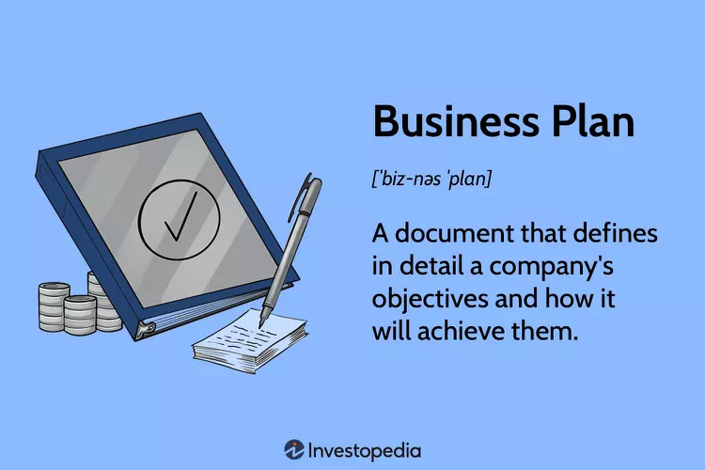
Дефиниция на бизнес план
  Определение: Бизнес планът служи като цялостна пътна карта, описваща целите на компанията и стратегиите, които ще използва, за да ги постигне. Той капсулира същността на бизнеса, очертавайки неговата мисия, визия и оперативни методи.
  Важно: Независимо дали за стартиращи или утвърдени предприятия, бизнес плановете са незаменими. Стартиращите компании разчитат на тях, за да осигурят финансиране и да привлекат инвеститори, докато утвърдените фирми ги използват, за да поддържат фокус и съответствие с дългосрочните си цели.

Slide 73

Защо бизнес плановете имат значение
Значение при стартиращи фирми: Преди стартиране на дейност, всяко ново начинание трябва щателно да изготви бизнес план. Финансовите институции и рисковите капиталисти често го изискват като предпоставка за разглеждане на финансирането, подчертавайки основната му роля за осигуряване на жизненоважни ресурси.
Жизнеспособност и планиране: Изследванията показват, че предприемачите, които щателно очертават своите бизнес стратегии чрез официални планове, са с 16% по-склонни да постигнат жизнеспособност в сравнение с тези, които не го правят (Harvard Business Review, 2017). Това подчертава критичността на планирането при справяне с несигурностите, присъщи на предприемаческите начинания.
Непрекъснато адаптиране: Бизнес планът не е статичен; по-скоро трябва да бъде обект на периодичен преглед и ревизия, за да се приспособят към променящите се обстоятелства и развиващите се организационни цели. Този динамичен подход осигурява привеждане в съответствие с пазарните тенденции и подобрява отзивчивостта на компанията към нововъзникващите възможности и предизвикателства.

Slide 74

Разбиране на стратегическата визия
Докато се задълбочаваме в компонентите на бизнес плана и стратегиите за пазарен анализ, сегментиране, конкурентен анализ и оценка на риска, от решаващо значение е да подчертаем всеобхватното значение на стратегическата визия.
Стратегическата визия служи като водеща сила зад тези основни бизнес процеси. Той оформя целите, приоритетите и решенията, очертани в бизнес плана, като предоставя пътна карта за навигиране в сложността на пазара, идентифициране на целеви сегменти, разбиране на конкурентите и оценка на рисковете. Чрез съгласуване на всеки аспект на бизнес планирането и анализа с ясна стратегическа визия, организациите могат ефективно да начертаят своя курс към устойчив растеж и успех.
Ключови точки:
Защо има значение:
Насочва стратегията и решенията, позволявайки адаптиране към пазарните промени.
Осигурява съответствие с мисията, насърчаване на устойчив успех и адаптивност.
Ползи:
Фокусира усилията, подпомага постигането на целите и създава конкурентно предимство.
Създава основа за растеж сред динамични пазарни условия.
Развиване на вашата визия:
Определете управленските роли, ангажирайте заинтересованите страни и анализирайте пазарната позиция.
Насърчавайте дискусии за единна визия, ефективно форматирайте изявление и събирайте обратна връзка.
Комуникирайте визията широко и позволете гъвкавост за корекции.

Slide 75
Компоненти на бизнес план
Ефективните бизнес планове се състоят от няколко основни компонента, които очертават различни аспекти от целите и стратегиите на компанията.
Нека се задълбочим в десетте ключови компонента на бизнес плана:
Резюме:
Предоставя общ преглед на целия бизнес план, включително мисията на организацията, продуктите, услугите и причината за стартиране на компанията.
Бизнес описание:
Предлага цялостен преглед на бизнеса, неговите цели, продукти, услуги, целева клиентска база, тенденции в индустрията, основни конкуренти и опит на екипа.
Описание на управлението и организацията:
Проучва квалификациите на управленския екип, отговорностите, изискванията за човешки ресурси и правната структура на компанията.
Описание на продуктите и услугите:
Подробности за предлаганите продукти и услуги, включително производствени процеси, издръжливост, полезност и прогнозирани разходи.
Оперативен план:
Описва как компанията планира да работи, включително логистика, интелектуална собственост и операции, свързани с персонала.

Slide 76
  Market Analysis and Segmentation:
Researches and identifies the primary target audience, their needs, demographics, and where they can be found, enabling strategic planning to meet their requirements effectively.
  Competitive Analysis:
Compares the company to its competitors, highlighting strengths, weaknesses, advantages, and distinctions, along with potential challenges in the marketplace.
  Differentiation Strategies:
Implements strategies to set your product or service apart from competitors, such as offering unique features, superior quality, or innovative solutions, thus creating a distinct value proposition in the market.
  Risk Assessment:
Identifies and analyzes potential risks to business activities, enabling proactive measures for mitigation and safeguarding continuity.
  Marketing and Sales Plan:
Outlines marketing and promotion strategies, pricing plans, sales strategies, unique selling propositions, and methods to reach the target audience.
  Financial Projection and Needs:
Explains revenue generation methods, funding sources, financial statements, analysis, and cash flow projections.

Slide 77
Пазарен анализ и сегментиране
Какво е пазарно сегментиране?
Сегментирането на пазара е процесът на разделяне на целевия пазар на управляеми групи въз основа на различни фактори като демография, нужди, приоритети, общи интереси и други психографски или поведенчески критерии. Тази практика помага на бизнеса да разбере по-добре своята аудитория и да приспособи своите маркетингови стратегии, за да достигне ефективно и да се ангажира с различни сегменти на пазара.
Ползи от пазарното сегментиране
Сегментирането на пазара предлага значителни предимства за компаниите, които го прилагат ефективно. Проучване на Bain & Company подчертава, че 81% от ръководителите смятат сегментирането за решаващо за увеличаване на печалбите, като организациите, използващи силни стратегии за сегментиране, се радват на 10% по-висока печалба за пет години. Ползите включват изработване на по-силни маркетингови послания, съобразени с конкретни групи клиенти, насочена дигитална реклама въз основа на характеристиките на аудиторията и разработване на ефективни маркетингови стратегии, съобразени с предпочитанията на целевата аудитория. Освен това, сегментирането на пазара улеснява по-добрите нива на отговор и по-ниските разходи за придобиване, привлича правилните клиенти, повишава лоялността към марката и разграничава марките от конкурентите.

Slide 78
Пазарен анализ и сегментиране
Видове пазарно сегментиране
Сегментирането на пазара включва разделянето на пазара на отделни групи въз основа на различни критерии като демографски, географски, фирмографски, поведение и психографски.
Демографското сегментиране категоризира клиентите въз основа на възраст, доход, образование и други лични характеристики, докато географското сегментиране се фокусира върху регионалните различия и предпочитания.
Фирмографското сегментиране е насочено към организации въз основа на фактори като размер на компанията и тип индустрия. Поведенческото сегментиране изследва моделите на потребителско пазаруване и потребителското поведение, за да приспособи маркетинговите стратегии.
Психографското сегментиране се задълбочава в начина на живот, ценностите и интересите на потребителите, разчитайки на директни данни от самите потребители, за да разбере техните перспективи. Всеки метод на сегментиране предлага прозрения за предпочитанията и поведението на клиентите, позволявайки на бизнеса да разработи целеви маркетингови подходи за различни пазарни сегменти.

Slide 79


Пазарен анализ и сегментиране
Как да започнете със сегментирането на пазара?
Ето основните стъпки за сегментиране:
Определете вашия пазар: Оценете нуждата, размера и пазарната позиция.
Сегментирайте своя пазар: Изберете критерии (демографски, психографски, географски, поведенчески).
Разберете своя пазар: Провеждайте проучвания (анкети, фокус групи).
Създайте клиентски сегменти: Анализирайте отговорите на проучването.
Тествайте маркетингова стратегия: Приложете и проследете ефективността, коригирайте, ако е необходимо.

Slide 80

Пазарен анализ и сегментиране
Стратегия за сегментиране на пазара
Пазарното сегментиране е стратегически подход, който изисква периодичен преглед:
Бързите промени, като пандемията Covid-19, изискват адаптиране към новите нужди на клиентите.
Годишните смени възникват поради външни фактори като природни бедствия.
Необходими са периодични актуализации, тъй като пазарните сегменти се развиват през годината, повлияни от празници и сезонни тенденции.
Когато актуализират стратегиите за сегментиране, фирмите трябва:
Разпознавайте промените и техните движещи сили.
Планирайте проактивно дългосрочни тенденции и потенциални проблеми.
Разберете „защо“ зад пазарните промени, като използвате усъвършенствани техники за предсказуемо и приложимо сегментиране.

Slide 81

Конкурентен анализ
Разбирането на вашите конкуренти и провеждането на задълбочен анализ са от решаващо значение за успеха на бизнеса и интереса на инвеститорите.
Анализът на конкуренцията включва събиране на информация за идентифициране на силните и слабите страни на конкурентите, информиращи стратегии за получаване на конкурентно предимство.
За извършване на анализ:
1. Идентифицирайте конкурентите, както преки, така и непреки.
2. Анализирайте размера на пазара, тенденциите и предпочитанията на клиентите.
3. Създайте рамка за сравнение.
4. Проучете конкурентите, като използвате различни източници.
5. Оценете силните и слабите страни.
6. Идентифицирайте възможностите и заплахите за вашия бизнес.
Редовно преглеждайте и актуализирайте своя анализ, за ​​да останете напред в конкурентната среда.

Slide 82

Конкурентен анализ
За да напишете ефективно конкурентния си анализ, изпълнете следните стъпки:
1. Идентифицирайте вашата аудитория: Пригодете своя анализ към инвеститори, партньори или вътрешни екипи, за да отговорите на техните специфични интереси и проблеми.
2. Опишете конкурентната си позиция: Оценете бизнеса си спрямо конкурентите въз основа на стойностите, които предлагате на целевия си пазар. Идентифицирайте силните, слабите страни и областите за подобрение.
3. Визуализирайте конкурентната си позиция: Използвайте инструменти като карти за позициониране или конкурентни матрици, за да илюстрирате позицията на вашия бизнес спрямо конкурентите.
Като следвате тези стъпки, можете ефективно да комуникирате конкурентната среда и позиционирането на вашия бизнес на заинтересованите страни.

Slide 83
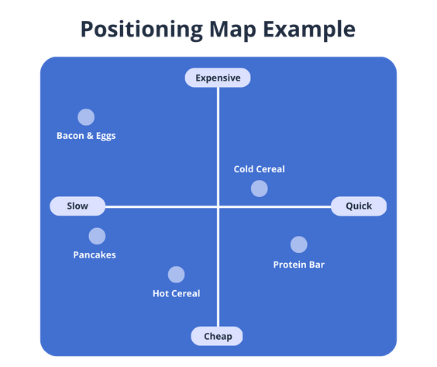
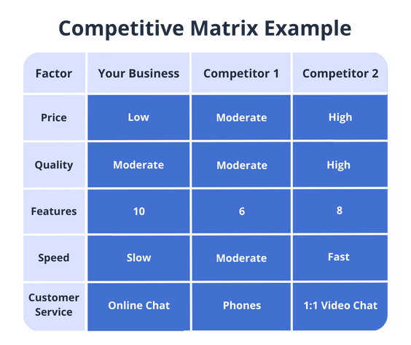
Конкурентен анализ
Картата за позициониране е визуален инструмент, който сравнява два продукта или бизнес предимства върху диаграма. Той помага да се определи къде се намират вашият бизнес и конкурентите един спрямо друг въз основа на тези фактори. Конкурентната матрица е често срещана характеристика в бизнес плановете, илюстрираща как различните конкуренти се сравняват въз основа на фактори, очертани в конкурентната рамка.

Slide 84
Формулиране на стратегии за диференциация
Какво е стратегия за диференциация?
Стратегията за диференциране включва разграничаване на продукта от конкурентите, за да се ангажира ефективно целевата аудитория. Това може да включва наблягане на по-ниски цени, специализирани функции или по-добро качество, за да се спечели разпознаваемост на марката и пазарен дял. Насочването към пазарна ниша представлява целенасочена стратегия за диференциация, докато насочването към широкообхватен пазар представлява широка стратегия за диференциация. Изработването на уникално предложение за стойност (UVP) често е началната стъпка в разработването на стратегия за диференциация.
Защо стратегията за диференциация е важна?
Стратегията за диференциация е жизненоважна за новите предприятия, за да се откроят и да успеят. Ричард Брансън подчертава необходимостта от предлагане на нещо уникално, което по-големите конкуренти не могат лесно да възпроизведат. За Virgin Atlantic инжектирането на хумор и стил в марката й помогна да се разграничи от конкуренти като British Airways. Без солидна стратегия за диференциация новите предприятия може да се борят да привлекат клиенти на конкурентни пазари.

Slide 85


Формулиране на стратегии за диференциация
Помислете за тези пет стратегии за диференциация:
1. Характеристики: Въведете уникални дизайнерски елементи или функции.
2. Маркетингов тон: Разработете ясна марка и рекламен стил.
3. Ценообразуване: Коригирайте ценообразуването, за да привлечете клиенти.
4. Качество: Наблегнете на висококачествени продукти и услуги.
5. Обслужване: Осигурете отлично обслужване на клиентите.

Slide 86




SWOT анализи
Стратегически инструмент за оценка на вътрешни и външни фактори, влияещи върху вашия бизнес.
Какво е SWOT анализ?
Това е акроним за силни страни, слаби страни, възможности и заплахи.
Силни страни: Идентифицирайте ключови области, в които вашата компания се отличава, демонстрирайки нейните конкурентни предимства и ресурси.
Слабости: Подчертайте вътрешни предизвикателства и ограничения, които могат да попречат на растежа или представянето на вашата компания.
Възможности: Разгледайте потенциални пътища за разширяване и развитие, съобразявайки се с нововъзникващите пазарни тенденции или нуждите на клиентите.
Заплахи: Оценявайте външни фактори, които биха могли да представляват риск или да нарушат вашия
бизнес операции, осигуряване на проактивни стратегии за управление на риска.

Slide 87
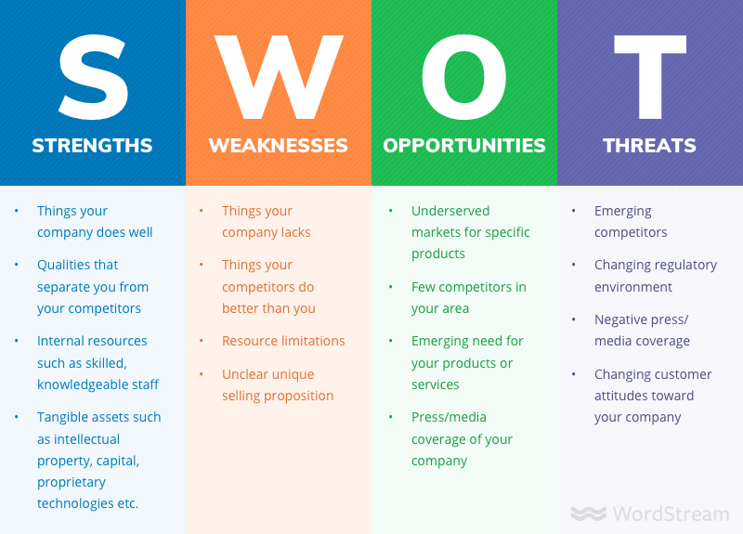
SWOT Analysis
How to Do a SWOT Analysis (With Examples & Free Template!)

Slide 88


Оценка и управление на риска
Процесът на управление на риска включва пет ключови стъпки:
1. Идентифициране на риска: Идентифицирайте потенциални рискове, които биха могли да засегнат организацията чрез мозъчна атака и анализ на тенденциите.
2. Анализ на риска: Оценете вероятността и въздействието на всеки риск, като ги приоритизирате съответно.
3. Контрол на риска: Приложете мерки за смекчаване или премахване на идентифицираните рискове, които могат да включват промени в процеса или инвестиции.
4. Финансиране на риска: Разпределете средства за покриване на потенциални рискове чрез застраховка, резервни фондове или самозастраховане.
5. Управление на искове: Обработвайте действителни или потенциални искове, произтичащи от рискови събития, включително разследване, преговори и плащане.

Slide 89
Identifying Risks
Финансов риск
Предприемачите поемат рискове, водени от визия за запълване на празнините в индустрията.
Те често напускат стабилни работни места, за да започнат бизнес, изправени пред несигурност като нестабилен доход и ограничено лично време. Преди да започнат, те трябва да оценят и минимизират общите рискове.
Стратегически риск
Стратегическият риск възниква, когато промените на пазара или околната среда правят избраните стратегии неефективни, оказвайки влияние върху способността на компанията да изпълнява своите показатели и ключови показатели за ефективност (KPI).
Технологичен риск
Технологичният риск включва адаптиране към нововъзникващи технологии, които могат да бъдат разрушителни и да изискват значителни инвестиции в нови системи и процеси, оказвайки влияние върху финансовите резултати.
Пазарен риск
Пазарният риск обхваща различни фактори, включително икономически колебания, пазарни тенденции и действия на конкуренти, всички от които могат да повлияят на търсенето и успеха на даден продукт или услуга, което налага задълбочен пазарен анализ от страна на предприемачите.

Slide 90
Identifying Risks
Competitive Risk
Entrepreneurs must assess competitive risk, which includes gauging market demand through competitor presence, understanding market saturation with larger competitors, and safeguarding innovations via patents to mitigate potential threats.
Reputational Risk
Reputational risk is critical for new businesses, as initial customer experiences can significantly impact brand perception, with social media amplifying feedback effects; effective management involves proactive communication, relationship-building, and consumer engagement strategies.
Environmental, Political, and Economic Risk
Entrepreneurs face uncontrollable risks like natural disasters, political instability, and economic downturns, which can hinder trade or affect market demand; high-risk sectors such as food service, retail, and consulting may struggle to attract investors due to their historical failure rates.
While entrepreneurs should anticipate making costly mistakes, thorough planning, sufficient funding, and flexibility enhance the likelihood of business success.

Slide 91

Practical Tools for Developing Business Plan and Strategies Online
For business planning and strategy development, there are a number of tools available online, both with free and premium options. Here are some of the tools you can use:
Monday.com: This is a project management tool, also allowing for business plan development with its extensions and various options, providing a long-term vision for your ideas. It provides templates with customization option to align perfectly with your needs and goals.
PlanGuru: This online tool comes forward with its financial and budgeting options for your business, allowing you to go into detail when you are planning and operating your business. It also has a library to guide you through the process, along with tips & tricks for your business ideas.
Enloop: Through its interactive design, and business planning score range,
Enloop allows users to easily design their business plans and provide
Information on financial aspects as well.

Slide 92
Conclusion
Throughout this module, we've explored the critical components of strategic business planning, from defining objectives to understanding market dynamics and competitive analysis.
Business planning serves as a vital roadmap, guiding companies towards their goals and ensuring adaptability in a dynamic market environment.
As we conclude, it's essential to recognize the significance of continuous adaptation and periodic review of business strategies to stay aligned with evolving market trends and organizational objectives.
In the next modules we will delve into crucial aspects of business management, including marketing strategies and effective financial management techniques.

Slide 93


Module 5: Marketing and Customer Engagement

Slide 94
Chapter 1: Community-Centric Marketing
In this module, we delve into strategies and best practices that revolve around the unique characteristics, values, and needs of the local community. As businesses strive to foster meaningful connections and drive success, understanding and engaging with the community at a profound level has never been more crucial.
Community-Centric Marketing goes beyond traditional approaches, requiring a deep appreciation of local demographics, cultural nuances, and the art of tailoring messages that truly resonate with the community. Through this exploration, we aim to equip you with the insights and tools necessary to develop marketing initiatives that not only capture attention but also build lasting relationships within the fabric of the local environment.
The concept of communities is defined as groups of individuals uniting around a shared interest. These communities evolve based on a collective purpose, linked in common values and trust. In essence, communities form a vital foundation for sustained and meaningful engagement.

Slide 95
Chapter 1: Community-Centric Marketing
Understanding local demographics
Understanding your client base demographics is crucial for business planning. This includes age, income, education, occupation, marital status, gender, and family size. It ensures that service messaging reaches those who will truly benefit.
This analysis provides insights into the community's purchasing capacity. Furthermore, it is important to identify existing businesses offering similar products or services and analyze their marketing approaches.
Initiate online research on platforms like Google and social media is sufficient to identify existing or potential communities aligned with your organization's offerings. Assess whether their interest is direct or indirect.

Slide 96
Chapter 1: Community-Centric Marketing
b. Cultural Nuances and Sensitivity
Delving into the traditions, values, and customs of the community is a fundamental step. The analysis here ensures that businesses comprehend the context in which their marketing messages will be received.
Ensure that the messaging aligns with the cultural values of the community, fostering a sense of respect and cultural appreciation. This could mean using language that resonates with the community, incorporating local references, or addressing specific challenges or aspirations unique to the area.
c. Technological Adoption and Digital Literacy
The level of accessibility to digital technologies directly influences the potential reach of marketing efforts. Digital literacy levels guides the development of user-friendly content and interfaces, while insights into preferences for digital communication channels shape customer engagement strategies.
Assess whether there is a prevalent willingness to make online purchases and the extent to which online transactions are integrated into daily life. This analysis informs decisions regarding the development of e-commerce initiatives.

Slide 97
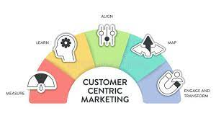
Chapter 1: Community-Centric Marketing
Conclusion of chapter 1
By tailoring marketing strategies to fit the characteristics of each community, businesses can build strong relationships and drive long-term success.Community-Centric Marketing consists a way for businesses to thrive by becoming an integral part of the communities they serve.

Slide 98
Chapter 2: Building and Sustaining Customer Relationships
A multifaceted approach is required in order to build and sustain customer relationships. In this analysis, we explore the fundamental strategies businesses employ to cultivate and maintain meaningful connections with their customers, paving the way for sustained success..
Engagement through Local Events and Initiatives
Local events and initiatives serve as powerful channels for Engagement. Actively participating in local initiatives showcases commitment. Engaging in local events and initiatives is beneficial and offer a unique opportunity to connect with a diverse audience and potentially encounter individuals genuinely interested in their field.
Actively engage in community endeavors to make your business the preferred choice when community members need services. Treat events as live commercials, seizing the opportunity to showcase your ongoing projects. Beyond promotion, use these occasions to forge meaningful partnerships and gather insights for future development.

Slide 99
Chapter 2: Building and Sustaining Customer Relationships
b. Feedback Mechanisms and Customer Satisfaction
Regular monitoring and updates are crucial for business success. By continually assessing and adapting your strategies, you can meet evolving customer needs and gauge your business performance effectively.
Relationship surveys are made to evaluate customer satisfaction and sentiment over an extended period. Conducted at regular intervals, such as quarterly or annually, these surveys allow you to track changes and trends in customer satisfaction over time. On the other hand, transaction surveys are focused on specific interactions, honing in on the immediate customer experience during a particular transaction, purchase, or interaction. Conducted shortly after the event, these surveys offer timely feedback that can be crucial for making quick improvements and adjustments.
Offer diverse channels for feedback, including surveys and online forms, ensures accessibility and broad participation.

Slide 100
Chapter 2: Building and Sustaining Customer Relationships
c. Long-Term Community Impact
Businesses gather feedback and adapt their community impact strategies over time. This involves assessing initiatives that prepare the community for challenges, emergencies, or economic fluctuations.
Examine the effectiveness of businesses' community engagement programs, assessing the depth of involvement, collaboration with local stakeholders, and the longevity of these programs in fostering positive change.
Evaluate the purposeful and strategic investments made by businesses in community initiatives, projects, or development programs. This includes job creation, support for local businesses, and initiatives fostering sustained economic well-being for community member.
Conclusion chapter 2
The insights gained from this chapter emphasize that successful customer relationship management goes beyond transactions; it's about building a lasting rapport, understanding evolving customer needs, and adapting strategies to ensure sustained satisfaction.

Slide 101

Chapter 3: The Art of Brand-making
The art of brand-making is a transformative force, where the first impressions can shape customer relationships. This extends beyond logos and visual elements, making together the essence of a company's identity, values, and promises.
Define a Brand Identity
This involves intentionally defining key elements of your brand, including its mission, values, and unique selling proposition. The mission provides purpose, values shape the brand's identity, and the unique selling proposition sets it apart from competitors.
Conduct thorough research to understand your target audience's in order to know how your brand can address their needs and connect with their aspirations.

Slide 102
Chapter 2: The Art of Brand-Making
b. Develop a Brand Name and Logo
Brand name and logo is crucial for cohesive brand representation. They should complement each other to create a unified and memorable brand identity. A visually appealing logo captures attention and creates a positive impressions. The aesthetics of the logo ( ex. the scheme, color and design) should convey a consistent message for the brand.
Analyze whether the combination is easily readable across various applications
The logo should be a symbol easily recognizable and evoke feelings that you want the target audience to associate with your brand.
Analyze whether it remains effective in black and white, as well as in digital and print formats.
Conclusions chapter 3
Through the brand making process, an initiative can gain strong recognition. Brand building is an ongoing process that demands regular evaluation to maintain a cohesive brand image.

Slide 103
Chapter 4: Sustainable Marketing
Sustainable marketing extends beyond product promotion to choices benefiting the planet and society. It revolves around designing and promoting goods with positive environmental and social impacts, essential for sustainable development.
Social responsibility
Socially responsible marketing involves ethical practices that go beyond profit-making, demonstrating a commitment to impactful actions. Aligning with social values builds consumer trust and loyalty. Ethical businesses are seen as trustworthy and socially conscious, fostering stronger connections with customers. As awareness of global issues grows, consumers prefer companies that share their values and contribute to societal well-being.
Educate your consumers about the social issues you are addressing and involve them in the process.
Regularly assess and measure the impact of your social responsibility initiatives. Use metrics and data to showcase the positive outcomes of your efforts.

Slide 104
Chapter 4: Sustainable Marketing
b. Environmental initiatives
Eco-friendly business practices:
Reduce, Reuse, Recycle: Promote waste reduction, material reuse, and recycling.
Carbon Footprint Reduction: Guide on measuring and cutting carbon footprints through energy efficiency and sustainable transportation.
Sustainable Supply Chain: Advocate for environmentally friendly materials, fair labor, and minimized transportation impact.
Eco-Friendly Packaging: Reduce waste, use biodegradable materials, and educate consumers on responsible disposal.
Innovation: Stay updated on new technologies for environmental impact reduction and foster a culture of adaptation.

Slide 105
Chapter 4: Sustainable Marketing
c. Consumer Education for Sustainable Choices
Businesses contribute to a more informed and conscious consumer base by focusing on consumer education for sustainable choices. This entails promoting sustainability through various initiatives:
Product Transparency: Provide clear environmental and social impact details through labels, certifications, and online resources.
Educational Campaigns: Raise awareness through content like blogs, videos, and infographics, emphasizing eco-friendly practices and sustainable living benefits.
Online Guides: Develop accessible resources on eco-friendly living, sustainable shopping, and reducing environmental impact.
Sustainable Rewards: Incentivize eco-conscious decisions with discounts, loyalty points, or exclusive benefits, reinforcing positive sustainable behaviors.

Slide 106
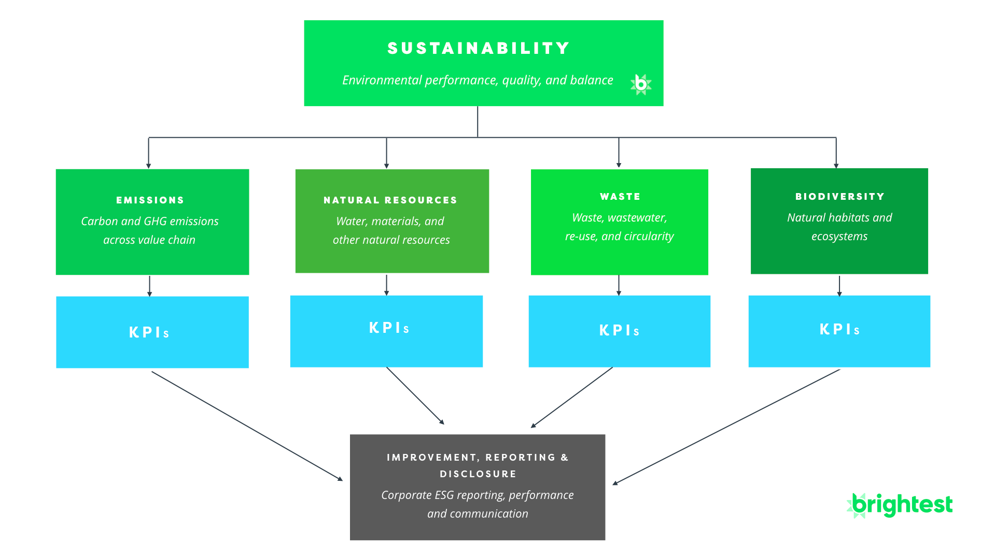
Chapter 4: Sustainable Marketing
d. Measuring Impact and Continuous Improvement
In the pursuit of sustainable marketing, businesses must embrace a commitment to measurable impact and perpetual enhancement. This involves establishing clear Key Performance Indicators (KPIs), quantifying both environmental and social outcomes, and regularly conducting audits and assessments.
Establish feedback mechanisms specifically for continuous improvement

Slide 107

Module 6: Financial Management and Funding

Slide 108
Introduction to Financial Management
Financial literacy is the ability to understand and effectively use financial skills, including personal financial management, budgeting, and investing. It forms the foundation of your relationship with money and is a lifelong learning journey. Starting early enhances your chances of success, as education is key. Financial literacy encompasses more than balancing a checkbook; it involves understanding how money works in business and life.
Here are some tips for managing your finances:
Bootstrapping: Use your own money or funds from friends and family when starting a business. This avoids borrowing and paying interest. Continue this practice as long as possible.
Tax Compliance: Entrepreneurs often face higher tax liabilities and may underestimate the importance of timely tax compliance. Seek professional help to stay on top of taxes and avoid end-of-year surprises.
Budgeting: Having a budget is crucial, especially for young entrepreneurs. Estimate the total monthly budget for different teams and activities to stay ahead and plan for contingencies.
Early Saving: Save money early to handle failures and emergencies. Savings can support your business and personal needs without added stress.
Record Keeping: Maintain organized financial records to comply with business regulations and avoid legal issues. Proper documentation is essential for your business's health and legality.

Slide 109
Budgeting and Forecasting
Budgeting and forecasting are crucial for business management, helping businesses plan finances, predict performance, and make informed decisions.
Steps to Create a Budget
Identify Income Sources: List all ways your business earns money, such as sales of products or services.
Determine Expenses: List all necessary expenses like rent, supplies, and wages.
Allocate Funds: Distribute money across various business needs, such as purchases and marketing.
Monitor Spending: Regularly compare actual spending to your budget and adjust as needed to avoid overspending.
Sales Forecasting
Estimating future sales helps in planning production, financial needs, and setting sales goals.
Look at Past Sales: Use historical data to predict future sales.
Monitor Market Trends: Observe economic trends to refine your sales forecasts.

Slide 110

Financial Planning
Preparing your business finances for the future involves
Managing Cash Flow: Ensuring sufficient funds for operations.
Investment Planning: Choosing investments to grow your business.
Risk Management: Identifying potential financial risks and preparing strategies to mitigate them.

Slide 111
Managing Cash Flow
Managing cash flow is about making sure your business always has enough money to keep running.
What is Cash Flow?
Cash flow is the money that comes in and goes out of your business. It's like your business's heartbeat, keeping everything running.
Why managing cash flow is important
It keeps your business alive: Good cash flow management makes sure your business has enough money to operate.
Avoid Financial Trouble: It helps you not run out of money unexpectedly.
Simple Strategies for Healthy Cash Flow
Keep track of money coming in and going out: Know when you get paid and when you need to pay bills.
Speed up incoming payments: Try to get customers to pay you faster.
Delay outgoing payments wisely: Pay your bills on time, but use the full payment period if needed.
Plan for big expenses: Save a bit of money regularly to prepare for big costs or slow business times.
Regularly review your cash flow: Check your cash flow often to avoid surprises.

Slide 112

Financial risk management is crucial for any successful business, especially for young entrepreneurs. It involves identifying, analyzing, and mitigating risks that could impact the financial health of a business, protecting its capital and earnings to maintain stable cash flow and ensure long-term viability.
Key Stages of Financial Risk Management
Risk Identification: Recognize potential threats to the business’s finances.
Risk Assessment: Evaluate the likelihood and impact of these risks.
Risk Mitigation: Develop and implement strategies to minimize or avoid the risks.
Risk Monitoring: Continuously review and adjust risk management strategies.

Slide 113
Types of Financial Risks
Market Risk: Losses due to market fluctuations like interest rate or foreign exchange rate changes.
Credit Risk: Losses from a borrower's or counterparty's failure to meet obligations, impacting cash flow.
Liquidity Risk: Inability to meet short-term financial obligations, affecting operations.
Operational Risk: Losses from internal failures or inefficiencies, such as flawed processes or human error, significant in smaller or newer businesses.

Slide 114
Risk Identification
Risk identification is the process of recognizing potential threats that could negatively impact a business's finances. It is the first and most crucial step in the risk management process. Financial risks in business can arise from various sources, such as market fluctuations, credit issues, operational failures, and external events.
Steps in Risk Identification
Step 1: Gathering Information- Collecting data from various sources like financial statements, market reports, and industry news and understanding the business environment, including competitors, regulations, and economic conditions.
Step 2: Analyzing business activities- Reviewing internal processes, such as production, sales, and supply chain management, to identify areas of potential financial vulnerability.
Step 3: Engaging with stakeholders- Involving employees, customers, suppliers, and experts in discussions to gain diverse perspectives on potential risks.
Step 4: Identifying potential threats- Using the information gathered to pinpoint specific areas where the business might face financial risks.
Recognizing signs of potential threats, such as sudden changes in market demand or supplier instability.

Slide 115

Tools and Techniques for Risk Identification
SWOT Analysis (Strengths, Weaknesses, Opportunities, Threats): A strategic planning tool to identify internal and external factors affecting the business.
Checklists: Developing or using existing checklists tailored to the industry to ensure all potential risks are considered.
Brainstorming Sessions: Organizing team meetings to brainstorm potential risks in different areas of the business.

Slide 116
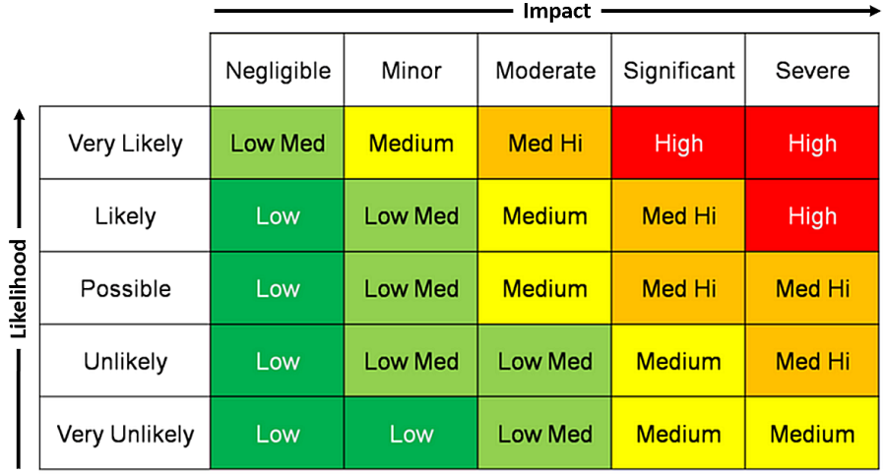
Risk assessment
Risk assessment is the process of determining the probability and consequences of risks, forming a crucial part of the risk management strategy.
Key Concepts in Risk Assessment
Risk Probability: The likelihood of a risk occurring.
Risk Impact: The potential consequences or effects of a risk if it occurs.
Risk Priority: Determining which risks need immediate attention based on their probability and impact.

Slide 117
Steps in Conducting a Risk Assessment
Identify Risks: Start with a comprehensive list of potential risks identified during the risk identification phase.
Evaluate Probability: Assess how likely each risk is to occur, considering factors such as historical data, industry trends, and expert opinions.
Assess Impact: Determine the potential severity of the impact for each risk. This could include financial loss, reputational damage, or operational disruption.
Prioritize Risks: Rank risks based on their probability and impact to focus on the most significant ones.
Tools and Techniques for Risk Assessment
Risk Matrix: A tool to visualize and prioritize risks based on their likelihood and impact.
Qualitative Analysis: Using descriptive terms to assess the magnitude and likelihood of risks.
Quantitative Analysis: Applying numerical values or statistics to measure and compare risks.

Slide 118
Risk monitoring
Risk monitoring is the continuous process of tracking and evaluating the levels of risk in a business environment. It involves regularly reviewing and updating risk management strategies to ensure they remain effective.
Implementing a Risk Monitoring Plan
Establishing monitoring processes: Set up procedures for regularly reviewing risks and the effectiveness of risk management strategies.
Selecting Key Risk Indicators (KRIs): Identify and use specific metrics that signal changes in risk exposure.
Integrating into business processes: Ensure that risk monitoring is a part of everyday business activities, not a separate or isolated task.
Regular Reporting: Develop a routine for reporting and discussing risk-related findings with relevant stakeholders.
Tools and Techniques for Effective Risk Monitoring
Risk Dashboards: Utilizing digital dashboards to display key risk indicators and trends.
Review Meetings: Regularly scheduled meetings to discuss risk status and management strategies.

Slide 119
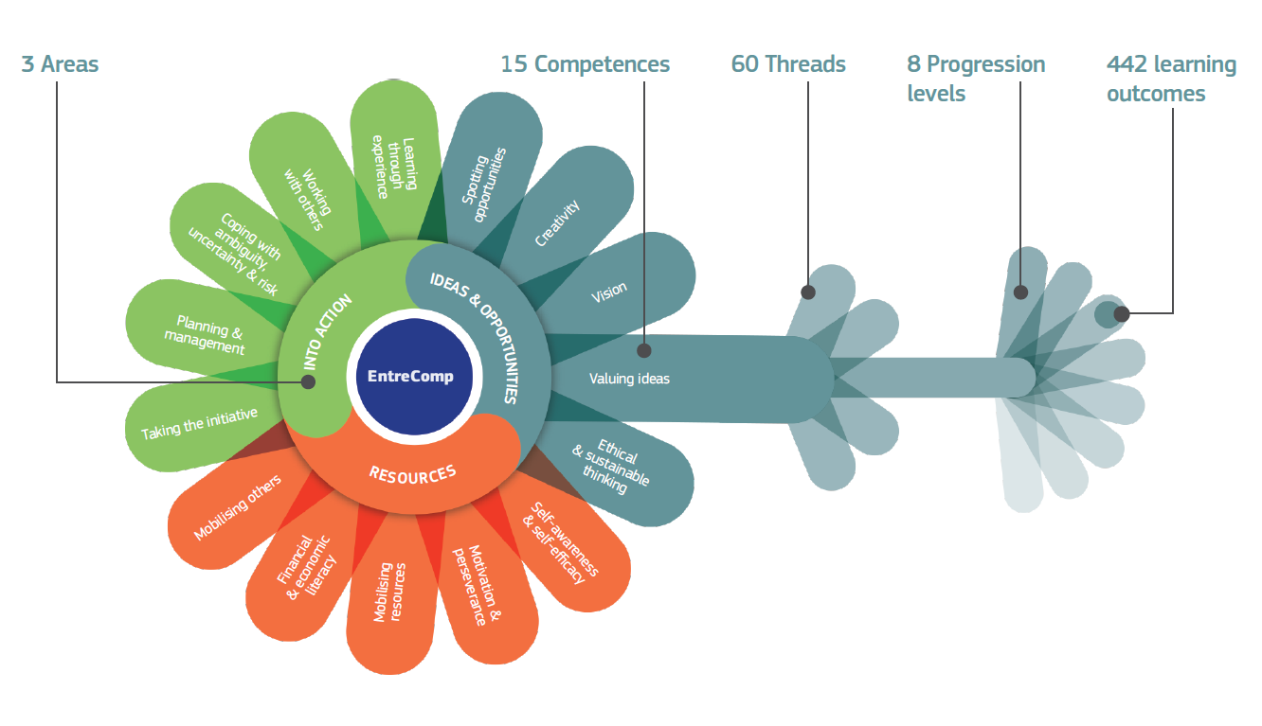
An intro into the Entrepreneurial competence
The European Entrepreneurship Competence Framework (EntreComp)
To understand more about the competencies related to the Entrepreneurship competence, in 2018, the EU created the European Entrepreneurship Competence Framework (EntreComp) as a reference to explain what is meant to have an entrepreneurial mindset.

Slide 120
Funding Options for Entrepreneurs
Intro
The EU recognized the importance of networking and the difficulties related to the access to markets and for this reason has created the COSME programme and the Enterprise Europe Network provides resources to all businesses wishing to expand into new markets. SMEs can approach the local partner in their region for advice and information. Over 600 partner organisations in 54 countries have the capacity to reach out to more than 2 million SMEs.
If you are interested in open up a new Business all over around the worlds the Enterprise network offer also local contact points in different EU and Non-EU nations: https://een.ec.europa.eu/local-contact-points
Another website offered by the EU support also the Women entrepreneurs and different Angels that can support you during your pattern: https://single-market-economy.ec.europa.eu/smes/supporting-entrepreneurship/women-entrepreneurs/support-tools-and-networks-women_en
The EU offers as well funds and economical support to start a business.

Slide 121
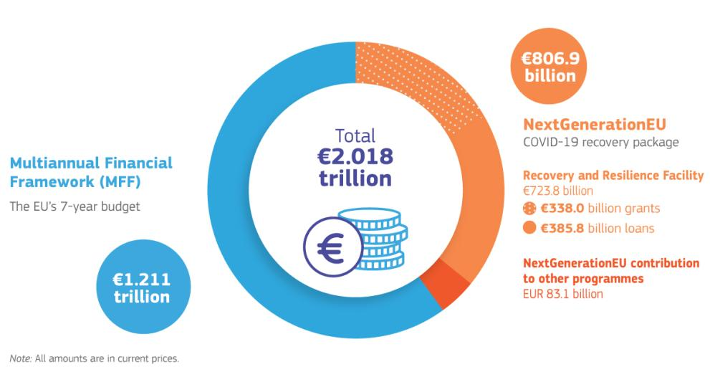
Funding Options for Entrepreneurs
Overview of funding sources within European Funds (2021 - 2027)
The EU’s long-term budget for 2021 to 2027
Temporary instrument to power the recovery

Slide 122
Funding Options for Entrepreneurs
2021 - 2027
The 2 most important funds offered by the European Funds for the period 2021 - 2027 are:
Single Market Programme
Erasmus for Young Entrepreneurs

Slide 123
Funding Options for Entrepreneurs
Overview of funding sources within European Funds (2021 - 2027)
Single Market Programme (SMP) by EISMEA (European Innovation Council and SMEs Executive Agency)
The Single Market Programme is the EU funding programme to finance activities supporting a well-functioning, sustainable internal market.
The €4.2 billion Single Market Programme will strengthen the governance of the EU single market. It will help to:
make the internal market work better with measures including improved market surveillance, problem-solving support to citizens and business, and enhanced competition policy
boost the competitiveness of businesses, in particular small and medium-sized enterprises (SMEs),
develop effective European standards and international financial and non-financial reporting and auditing standards
give even higher protection to consumers
maintain a high level of food safety
produce and disseminate high-quality statistics.

Slide 124

Beneficiaries:
Small and medium enterprises and Startups
Fields of action:
Agriculture, Energy and environment, Research, Innovation, Health, safety, transports, tourism, and governance.
Calls for proposals for actions supporting EU businesses under the Single Market Programme will be advertised on the website of the European Innovation Council and SMEs Executive Agency and published on the European Commission’s Funding and tender portal.

Slide 125
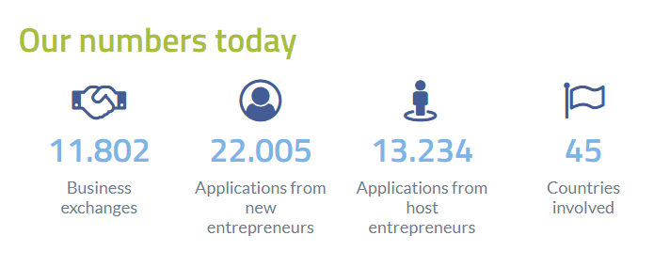
Funding Options for Entrepreneurs
Overview of funding sources within European Funds (2021 - 2027)
Erasmus for young entrepreneurs
Erasmus for Young Entrepreneurs is a cross-border exchange programme which gives new or aspiring entrepreneurs the chance to learn from experienced entrepreneurs running small businesses in other Participating Countries.
The exchange of experience takes place during a stay with the experienced entrepreneur, which helps the new entrepreneur acquire the skills needed to run a small firm. The host benefits from fresh perspectives on his/her business and gets the opportunities to cooperate with foreign partners or learn about new markets.
Who can participate?
New entrepreneurs, firmly planning to set up their own business or have already started one within the last three years
Host experienced entrepreneurs who own or manage a Small or Medium-Sized Enterprise in one of the Participating Countries.

Slide 126
Funding Options for Entrepreneurs
Overview of funding sources within European Funds (2021 - 2027)
Erasmus for young entrepreneurs
How to take part
New and experienced entrepreneurs who want to take part in the entrepreneurs’ exchange programme may apply via the programme website and choose their preferred local contact point in their respective countries of residence. Your application should include a CV, motivation letter and, in if you’re a new entrepreneur, a business plan. Once accepted, you can search the programme database for an entrepreneur to be matched with. We recommended that you read the registration guide carefully to have all required information at hand before starting the registration process.
EYE Global project
Thanks to extra financial resources, we have temporarily extended the programme to countries beyond Europe through EYE Global. Via EYE Global, new entrepreneurs from EU countries and the UK can also go on exchange with host entrepreneurs from Canada (British Columbia, Ontario, Quebec), Israel, Singapore, South Korea, Taiwan and the USA (NY State and California).

Slide 127
Funding Options for Entrepreneurs
Apart the fundings opportunities there are also other possibilities to begin a business:
Partners
Personal investors
Banks
Angel Investors, are often wealthy individuals who invest in the very early stage of new ventures
Venture capitalist, are institutional investors who belong to venture capital firms
Crowdfunding such us the Peer to peer lending.

Slide 128
Funding Options for Entrepreneurs
How to pitch to investors
Entrepreneurial pitch presentations are goal-oriented speeches designed to persuade investors to fund a business by appealing to both emotions and logic. Entrepreneurs must present a clear business idea, explaining who they are, the problem they aim to solve, their products or services, how they generate revenue and profits, why investment is necessary, and the amount of funding required. The main objective is to secure a funding opportunity by passing the initial screening stage in an investor’s decision-making process. A compelling pitch convinces investors to commit their money, accept financial risk, and invest their time.
Tips:
Keep it short and sweet (emotional part)
Present the problem that you are going to solve
Be clear and concise (You are in an elevator and you have to bloom and to catch the attention in 1 minute)
Practice your speech!!!

Slide 129

Module 7: Technology Integration and Digital Tools in Your Industry

Slide 130

Chapter 1: Incorporating ICT and E-Learning in the Industry
In today's fast-paced and technology-driven world, Information and Communication Technology (ICT) and e-learning have become indispensable tools in various industries. They offer numerous benefits, including enhanced efficiency, accessibility to a wealth of knowledge, and the ability to stay abreast of the latest industry trends and practices. ICT facilitates seamless communication and data management, while e-learning provides flexible and scalable educational opportunities.

Slide 131

Chapter 1: Incorporating ICT and E-Learning in the Industry
Examples of Companies Utilizing ICT and E-Learning
Google: Utilizes advanced ICT tools for data analytics and cloud computing, and
offers various e-learning resources through platforms like Google Digital Garage.
Siemens: Employs e-learning for employee training and development, utilizing virtual
simulations for technical skill enhancement.

Slide 132
Chapter 1: Incorporating ICT and E-Learning in the Industry
Why New Entrepreneurs Should Use ICT and E-Learning
For new entrepreneurs, leveraging ICT and e-learning is not just a convenience but a necessity. These tools provide startups with the means to compete in the global market by enabling efficient operations, reducing costs, and providing access to the latest business insights and training. E-learning, in particular, offers a cost-effective way to acquire new skills and knowledge, which is crucial for entrepreneurs who often have limited resources.
How ICT and E-Learning Aid Entrepreneurs
ICT tools like CRM systems, cloud computing, and social media platforms help entrepreneurs streamline their operations, reach wider audiences, and manage customer relationships more effectively. E-learning platforms offer entrepreneurs the flexibility to learn at their own pace and access a wide range of courses relevant to their industry, from digital marketing to financial management.

Slide 133

Chapter 1: Incorporating ICT and E-Learning in the Industry
Innovative Aspects of ICT and E-Learning
ICT and e-learning are at the forefront of innovation in education and business operations. They continuously evolve, incorporating the latest technologies such as AI, VR, and AR, to provide immersive and interactive learning experiences and efficient business solutions. This constant innovation ensures that entrepreneurs using these tools stay ahead of the curve.

Slide 134

Chapter 1: Incorporating ICT and E-Learning in the Industry
Cultivating an Entrepreneurial Mindset through ICT and E-Learning
By integrating ICT and e-learning, entrepreneurs can cultivate a mindset that is adaptive, creative, and forward-thinking. These tools encourage continuous learning, experimentation, and the adoption of new technologies, which are key components of an entrepreneurial mindset. They also foster a culture of innovation and constant improvement, essential for entrepreneurial success.

Slide 135
Chapter 1: Incorporating ICT and E-Learning in the Industry
Accelerating Business Development with ICT and E-Learning
ICT and e-learning can significantly accelerate the pace of business development. They provide entrepreneurs with the tools to quickly implement business ideas, test markets, gather customer feedback, and adapt strategies accordingly. E-learning, in particular, enables entrepreneurs to rapidly upskill, ensuring that their businesses can adapt and grow in ever-changing market conditions.

Slide 136

Chapter 2: Collaborating Within the Industry Online
In the modern business landscape, the ability to collaborate online is not just a convenience but a necessity, especially for entrepreneurs who often work with remote teams, clients, and partners across the globe. The advent of online collaboration tools has fundamentally changed the way businesses operate, breaking down geographical barriers and enabling real-time communication and project management. These tools have revolutionized traditional work methodologies, fostering more dynamic and efficient ways of working.

Slide 137
Chapter 2: Collaborating Within the Industry Online
The Advantages of Online Collaboration
Online collaboration brings a multitude of benefits to the table. Enhanced communication is one of the most significant advantages. Digital tools like Slack and Microsoft Teams have transformed workplace interactions, offering instant messaging and video conferencing features that make communication more immediate and dynamic compared to traditional email exchanges. This immediacy is crucial for quick decision-making and maintaining a steady flow of information.
Project management has also seen a transformation with the advent of online tools. Platforms like Trello and Asana have redefined task organization and team coordination, allowing for clear task setting, deadline management, and progress tracking. This ensures that all team members are aligned and informed about their responsibilities and project timelines.
Moreover, document sharing and collaboration have been greatly enhanced with cloud- based services like Google Drive and Dropbox. These platforms facilitate the sharing, editing, and real-time collaboration on documents, enhancing productivity and ensuring that all team members have access to the latest versions of documents, thereby reducing errors and improving workflow efficiency.

Slide 138

Chapter 2: Collaborating Within the Industry Online
Building a Digital Network
For entrepreneurs, building a digital network is crucial. Leveraging social media platforms, particularly LinkedIn, is invaluable for professional networking. These platforms enable entrepreneurs to connect with industry peers, potential clients, and mentors, expanding their professional network beyond geographical limitations.
Participating in online forums and industry-specific communities can also be highly beneficial. These platforms offer a wealth of knowledge, provide opportunities to seek advice, share experiences, and can be instrumental in building meaningful professional relationships.

Slide 139
Chapter 2: Collaborating Within the Industry Online
Virtual Teamwork and Management
Managing remote teams effectively is a skill that modern entrepreneurs need to master. Setting clear expectations is the first step in this process. This involves defining roles, responsibilities, and project goals to ensure that every team member understands their tasks and the broader objectives of the project.
Regular communication is key in a virtual environment. Scheduling regular meetings and check-ins helps in monitoring progress, addressing challenges promptly, and maintaining a sense of team cohesion. Additionally, building a strong team culture is essential, even in a virtual setting. Organizing virtual team-building activities and informal online meet-ups can help in creating a sense of belonging and camaraderie among team members.

Slide 140
Chapter 2: Collaborating Within the Industry Online
The Role of Online Collaboration in Fostering Entrepreneurship
Online collaboration tools play a key role in fostering an entrepreneurial ecosystem. They enable entrepreneurs to share knowledge and resources, collaborate on projects, and access global markets. This interconnectedness not only fosters innovation but also provides entrepreneurs with the tools and opportunities to scale their businesses and reach new heights.
Conclusion of chapter 2
Chapter 2 underscores the significance of online collaboration in today's business environment. For entrepreneurs, effectively utilizing these digital tools and strategies is essential for building a successful business. Online collaboration leads to enhanced productivity, a strong team culture, and access to a vast network of global resources and opportunities, all of which are crucial for entrepreneurial success.

Slide 141

Chapter 3: Utilizing Industry-Specific Digital Platforms and Tools
In the entrepreneurial journey, leveraging industry-specific Information and Communication Technology (ICT) solutions can be a game-changer. These digital tools are designed to address the unique challenges and needs of different industries, providing young entrepreneurs with the capabilities to enhance efficiency, foster innovation, and gain a competitive edge.

Slide 142
Chapter 3: Utilizing Industry-Specific Digital Platforms and Tools
Key ICT Solutions in Various Industries
For Tech Entrepreneurs:
GitHub: A vital tool for software development, offering version control and source code management. It facilitates collaboration on coding projects, making it easier for tech startups to manage their development process.
AWS (Amazon Web Services): Provides a broad set of cloud-based services, including computing power, storage options, and networking capabilities, essential for tech startups looking to scale their operations.
For Creative and Design Entrepreneurs:
Adobe Creative Cloud: Offers a suite of software for graphic design, video editing, web development, and photography, which is crucial for entrepreneurs in creative fields.
Canva: A user-friendly tool that allows entrepreneurs with limited design
expertise to create professional-quality graphics for marketing and branding.

Slide 143
Chapter 3: Utilizing Industry-Specific Digital Platforms and Tools
For E-commerce Entrepreneurs:
Shopify: An e-commerce platform that enables entrepreneurs to set up an online store with ease. It integrates various functionalities from inventory management to payment processing.
WooCommerce: A customizable e-commerce platform built on WordPress, allowing for the creation of an online store with a wide range of plugins and extensions.
For Hospitality Entrepreneurs:
Booking and Reservation Systems: Platforms like Booking.com and OpenTable streamline reservation management and enhance customer service.
Customer Relationship Management (CRM): Systems such as Salesforce and Zoho CRM are crucial for managing guest information and personalizing services.

Slide 144
Chapter 3: Utilizing Industry-Specific Digital Platforms and Tools
For Real Estate Entrepreneurs:
Virtual Tour Software: Tools like Matterport enable the creation of immersive 3D property
tours, enhancing the client's buying experience.
Property Management Tools: Software solutions like Buildium and AppFolio offer comprehensive property management capabilities.
For Manufacturing Entrepreneurs:
Supply Chain Management (SCM) Tools: Systems like SAP SCM and Oracle SCM Cloud optimize the entire supply chain process.
Computer-Aided Design (CAD) Software: Essential tools like AutoCAD and SolidWorks support product design and engineering.

Slide 145
Chapter 3: Utilizing Industry-Specific Digital Platforms and Tools
For Education Entrepreneurs:
Learning Management Systems (LMS): Platforms such as Canvas and Blackboard are vital for managing and delivering educational content online.
EdTech Tools: Interactive learning tools like Kahoot! and Quizlet engage students and enhance the learning experience.
For Environmental and Sustainability Entrepreneurs:
Energy Management Software: Tools like EnergyCAP and Entronix help in monitoring and managing energy usage efficiently.
Waste Management Apps: Platforms such as RecycleSmart and iRecycle offer innovative solutions for effective waste management and recycling.

Slide 146
Chapter 3: Utilizing Industry-Specific Digital Platforms and Tools
For Agriculture Entrepreneurs:
Farm Management Software: Tools like AgriWebb and FarmLogs assist in comprehensive farm management.
Precision Agriculture Technology: Advanced systems like Trimble Agriculture and John Deere Operations Center utilize data analytics for optimized farming practices.
For Entertainment Entrepreneurs:
Event Management Platforms: Tools such as Eventbrite and Cvent are essential for organizing and managing various events.
Streaming and Content Distribution: Platforms like Spotify for music and Vimeo for video content provide effective channels for distribution and monetization.

Slide 147

Chapter 3: Utilizing Industry-Specific Digital Platforms and Tools
The Transformative Impact of ICT Tools
The adoption of these ICT solutions transforms business operations, enabling entrepreneurs to automate routine tasks, streamline processes, and glean valuable insights from data analytics. This not only enhances productivity but also allows entrepreneurs to focus on strategic aspects of business growth. Moreover, the scalability of these tools ensures that as the business expands, the digital infrastructure grows alongside it, accommodating new challenges and opportunities.

Slide 148

Chapter 3: Utilizing Industry-Specific Digital Platforms and Tools
Fostering Innovation and Competitive Advantage
Beyond operational efficiency, these ICT tools are catalysts for innovation. They keep entrepreneurs at the forefront of technological advancements, enabling them to continually improve their offerings and adapt to changing market dynamics. By leveraging these tools, entrepreneurs can enhance customer experiences, develop innovative products and services, and maintain a competitive edge in their industries.

Slide 149
Resources
https://www.tutorialspoint.com/entrepreneurship_development/entrepreneurship_development_introduction.htm
https://squareup.com/us/en/the-bottom-line/operating-your-business/8-easy-ways-to-stay-on-top-of-industry-trends
https://www.coursera.org/articles/market-analysis
https://www.forbes.com/sites/forbescoachescouncil/2021/02/18/11-ways-to-stay-up-on-the-latest-industry-developments/
https://www.entrepreneur.com/growing-a-business/7-tips-to-stay-ahead-of-the-curve-in-your-industry/452436
https://www.quora.com/How-do-you-stay-informed-about-industry-trends-and-changes-in-the-market-1
https://medium.com/@priyanka.hashtag/how-to-stay-updated-and-informed-about-industry-trends-and-updates-in-digital-marketing-3573eec5a92a
https://www.shopify.com/blog/market-analysis
"The Skills You Need to Start a Great Business." Mind Tools Content Team.
Forbes (2021). Pandemic Fuels Global Growth Of Entrepreneurship And Startup Frenzy [online]
Jennifer Herrity (2023)“A Guide to Entrepreneurial Skills: Definition and Examples”
Catherine Cote (2020) “MUST-HAVE ENTREPRENEURIAL SKILLS FOR ASPIRING BUSINESS OWNERS”

Slide 150
https://www.investopedia.com/articles/personal-finance/111015/story-uber.asp
https://startuptalky.com/spotify_success_story/
https://newsroom.spotify.com/company-info/
https://www.forbes.com/sites/daviddawkins/2021/07/07/wise-founders-krmann-and-hinrikus-become-first-estonian-tech-billionaires-after-london-ipo/
https://www.investopedia.com/terms/s/swot.asp
https://www.forentrepreneurs.com/startup-ideation/
Berry, T. (2024, January 3). How to Write and conduct a Competitive Analysis - Bplans. Bplans: Free Business Planning Resources andTemplates https://www.bplans.com/business-planning/how-to-write/competition/
Collaborators, Q. (2023, August 30). Strategic Vision: Guide for Companies with Examples. QuestionPro. https://www.questionpro.com/blog/strategic-vision/
Creating a risk management plan for your business | SafetyCulture. (2023, December 13). SafetyCulture.https://safetyculture.com/topics/risk-management/risk-management-plan/
Differentiation Strategy: 5 ways to differentiate your product. (2022, August 4). Masterclass. Retrieved February 22, 2024, from https://www.masterclass.com/articles/differentiation-strategy

Slide 151
  Hayes, A. (2022, November 13). What risks does an entrepreneur face? Investopedia. https://www.investopedia.com/ask/answers/040615/what-risks-does-entrepreneur-face.asp
  Hayes, A. (2024, January 25). Business Plan: What It Is, What's Included, and How to Write One. Investopedia. https://www.investopedia.com/terms/b/business-plan.asp
  Market Segmentation: Definition, Types & Best Practices. (2023, September 25). Qualtrics. https://www.qualtrics.com/uk/experience-management/brand/market-segmentation/
  Shewan, D., & Shewan, D. (2024, January 25). How to do a SWOT Analysis (With examples & free template!). WordStream. https://www.wordstream.com/blog/ws/2017/12/20/swot-analysis
  Top 10 components of a business Plan - SmartAsset | SmartAsset. (2022, November 16). https://smartasset.com/small-business/top-components-of-a-business-plan
  Allen, Danica R, and American Society For Quality. Customer Satisfaction Research Management : A Comprehensive Guide to Integrating Customer Loyalty and Satisfaction Metrics in the Management of Complex Organizations. New Delhi, New Age International, 2010.
  Baran, Roger J, and Robert J Galka. Customer Relationship Management : The Foundation of Contemporary Marketing Strategy. New York, Routledge, 2017.
  Bendle, Neil T, et al. Marketing Metrics : The Definitive Guide to Measuring Marketing Performance. Noida, Pearson, 2011.

Slide 152
Carvill, Michelle, et al. Sustainable Marketing : How to Drive Profits with Purpose. London, Bloomsbury Business, 2021.
Seán De Búrca, et al. International Marketing : An SME Perspective. Harlow, Financial Times Prentice Hall, 2004.
Wheeler, Alina. Designing Brand Identity: An Essential Guide for the Entire Branding Team. 5th ed., Hoboken, New Jersey, Wiley, 2018.
Wioleta Kucharska, and Ewa Lechman. Technology Brands in the Digital Economy. Taylor & Francis, 10 Mar. 2023.
Zheng, Minghai. The Art of Branding. Independently Published, 29 July 2023.
https://www.forbes.com/sites/forbesfinancecouncil/2023/01/12/seven-finance-tips-for-young-entrepreneurs/?sh=23db527c66f7
https://www.entrepreneur.com/encyclopedia/cash-flow
Small Business Encyclopedia
https://iriscarbon.com/understanding-the-importance-of-risk-matrix-assessment-in-risk-management/
https://commission.europa.eu/strategy-and-policy/eu-budget/long-term-eu-budget/2021-2027_en
https://ec.europa.eu/social/main.jsp?catId=1317&langId=en
https://esco.ec.europa.eu/en
Jihyun Kang andJoris Van Ouytsel, Are Investors Willing to Use Zoom for Entrepreneurs’ Pitch Presentations?
Jeffrey R. Cornwall, David O. Vang, Jean M. Hartman, Entrepreneurial Financial Management: An Applied Approach

